Slide 1
OCJENJIVANJE LOVAČKIH TROFEJA
KRAJ
VUK
MEDVJED
DIVLJA MAČKA
RIS
VELJKO VARIĆAK
LISICA
RAKUNOPAS
VLAJKO:
JAZAVAC
VEPAR
JELEN LOPATAR
JELEN
JELEN AKSIS
SRNDAĆ
DIVOKOZA
ALPSKI KOZOROG
MUFLON
MEDALJE

Slide 2
OCJENJIVANJE LOVAČKIH TROFEJA
KRAJ
VUK
MEDVJED
DIVLJA MAČKA
RIS
VELJKO VARIĆAK
LISICA
RAKUNOPAS
VLAJKO:
JAZAVAC
VEPAR
JELEN LOPATAR
JELEN
JELEN AKSIS
SRNDAĆ
DIVOKOZA
ALPSKI KOZOROG
MUFLON
MEDALJE

Slide 3
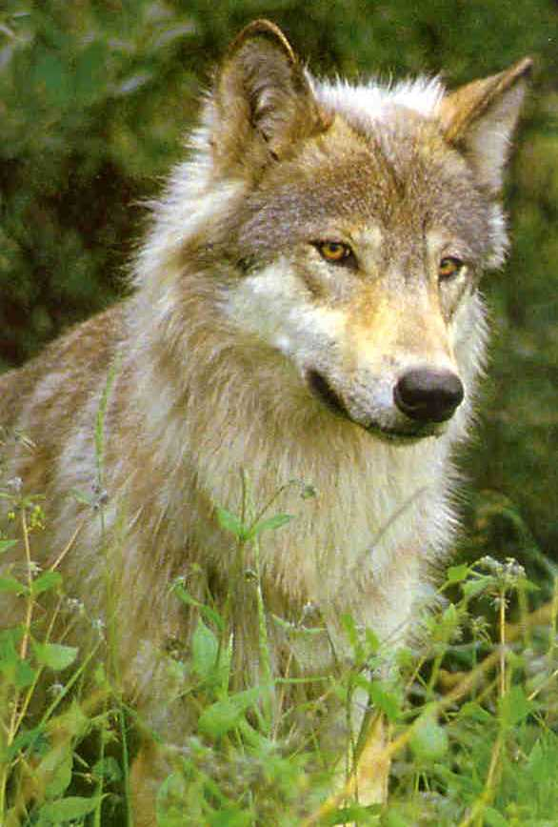
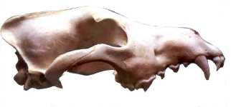
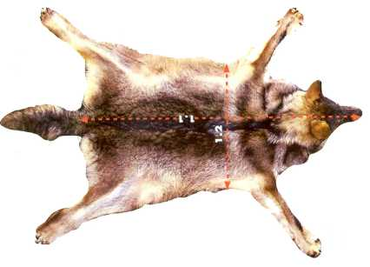
VUK (Canis Lupus Linne)
lobanja
krzno
SADRŽAJ

Slide 4
ocjenjivanje lobanje vuka
Mjeri se lobanja bez donje čeljusti i ne uzimaju se u obzir moguće neprirodne izrasline na lobanji.
1. Mjere: Tačke
1.1 dužina lobanje u cm x 1 .......................
1.2 širina lobanje u cm x 1 .......................
Ocjena lobanje – ukupno .......................
Upute za mjerenje Mjerimo u centimetrima na milimetar tačno. Najlakše mjerimo metalnim pomičnim mjerilom (šublerom).
K. 1.1 Dužinu lobanje mjerimo između dviju okomica na glavnu os lobanje od sjekutića do kraja lobanje (zatiljne kosti). Dužina lobanje u centimetrima pretstavlja ujedno i broj tačaka.
K. 1.2 Širinu lobanje mjerimo na najširem mjestu lobanje između dviju okomica koje idu usporedno s glavnom osi lobanje.Širina lobanje u centimetrima predstavlja ujedno i broj tačaka.
Zbir tačaka 1.1 i 1.2 daje konačnu ocjenu lobanje.
mjerenje
VUK

Slide 5
ocjenjivanje lobanje vuka
Uzorak ispunjenog obrasca trofejnog lista za ocjenjenu lobanju vuka
Broj
Elementi mjerenja
Jedinica mjere
Mjere
Konstanta
Broj tačaka
1.
Mjere
1
2
3
4
1.1
Dužina lobanje
cm
26,9
1
26,90
1.2
Širina lobanje
cm
15,1
1
15,10
Ocjena lobanje - ukupno
42,00
mjerenje
VUK

Slide 6
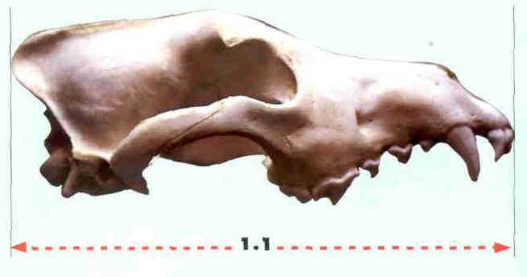
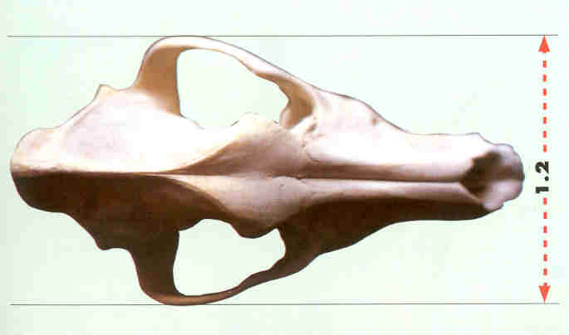
ocjenjivanje lobanje vuka
upute za mjerenje
trofejni list
VUK

Slide 7
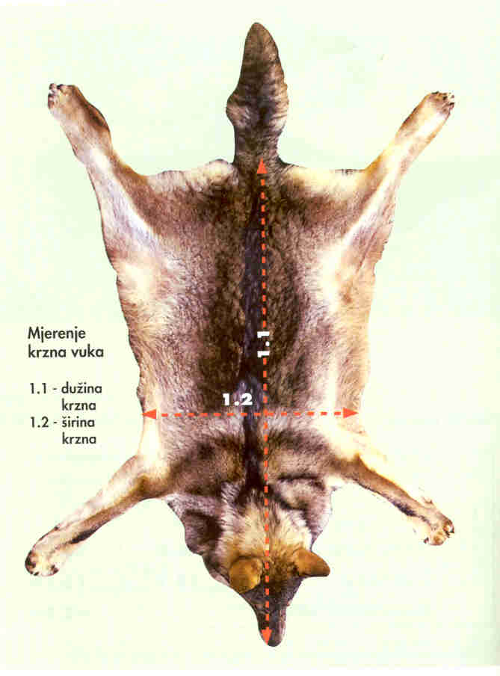
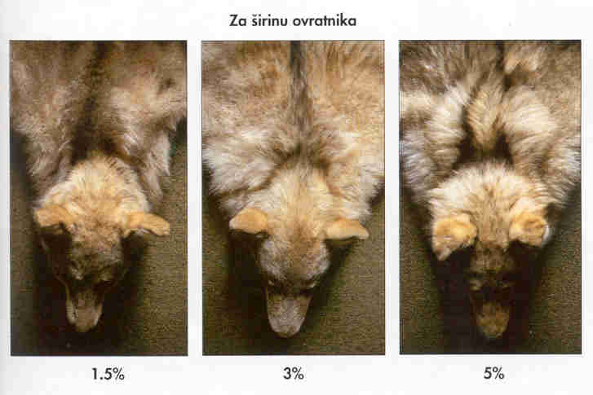
ocjenjivanje krzna vuka
upute za mjere
upute za tačke za ljepotu
trofejni list
VUK

Slide 8
ocjenjivanje krzna vuka
Mjere: Tačke:
dužina (1.1) u cm x širina (1.2) u cm
100 .................................
Tačke za ljepotu krzna:
do 25% od broja tačaka pod 1. .................................
Ocjena krzna - ukupno .................................
Mjerimo u centimetrima na milimetar tačno.
Mjere:
K1.1 Dužinu krzna (kože) mjerimo od vrha njuške do korjena repa.
K1.2 Širinu krzna mjerimo na najužem mjestu između prednjih i stražnjih nogu okomito na pravac mjerenja dužine krzna.
Mjere pod 1.1 i 1.2 pomnožimo i djelimo sa 100 jer tako dobijemo
konačnu ocjenu krzna vuka.
ocjenjivanje krzna
VUK

Slide 9
ocjenjivanje krzna vuka
Uzorak ispunjenog obrasca trofejnog lista za ocjenjeno krzno vuka
Broj
Elementi mjerenja i ocjenjivanja
Mjera u cm
Dužina x širina u cm²
Dodjeljeni postoci
Broj tačaka
1.
Mjere
1
2
3
4
1.1
Dužina krzna
160,0
12880
1%
128,80
1.2
Širina krzna
80,5
2.
Tačke za ljepotu
2.1
Za dužinu dlake do 10%
7%
9,02
2.2
Za gustoću i pravilnost obraslosti dlakom do 10%
10%
12,88
2.3
Za širinu ovratnika do 5%
5%
6,44
Ocjena krzna - ukupno
157,14
ocjenjivanje krzna
VUK

Slide 10
ocjenjivanje krzna vuka
Tačke za ljepotu krzna:
Za ljepotu krzna dodajemo do 25% od broja tačaka pod 1, i to:
2.1 Za dužinu dlake .....................................................do 10%
2.2 Za gustoću dlake i pravilnost obraslosti dlakom.....do 10%
2.3 Za širinu ovratnika
(pojas guste i duže dlake na vratu i ispod čeljusti)....do 5%
Ukupno tačke pod 1. i 2. konačna je ocjena vučjeg krzna
ocjenjivanje krzna
VUK

Slide 11
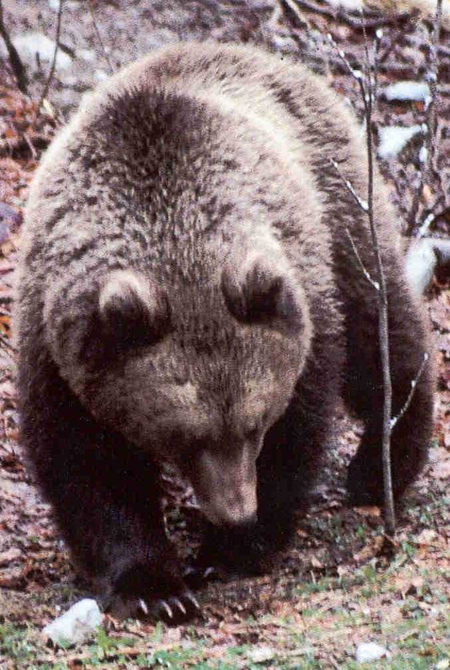
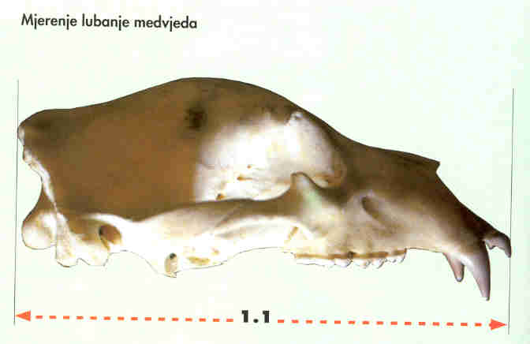
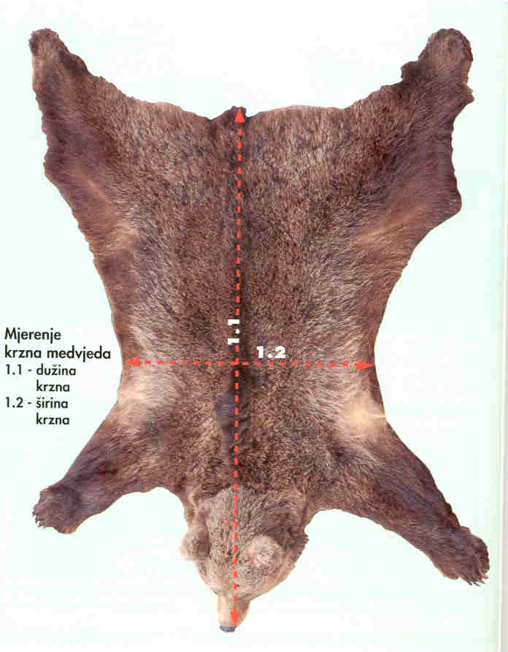
MEDVJED (Ursus Arctos Linne)
LOBANJA
KRZNO
SADRŽAJ

Slide 12
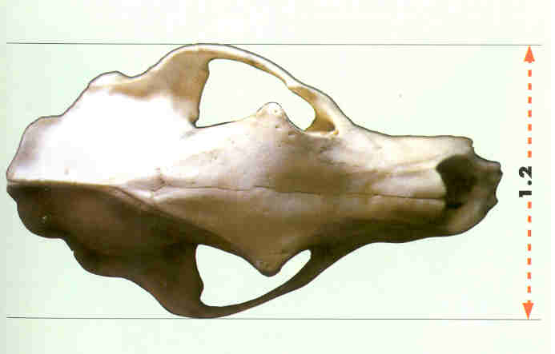
ocjenjivanje lobanje medvjeda
upute
trofejni list
MEDVJED

Slide 13
ocjenjivanje lobanje medvjeda
Mjeri se lobanja bez donje čeljusti i ne uzimaju se u obzir moguće neprirodne izrasline na lobanji.
1. Mjere: Tačke
1.1 dužina lobanje u cm x 1 .......................
1.2 širina lobanje u cm x 1 .......................
Ocjena lobanje – ukupno .......................
Upute za mjerenje Mjerimo u centimetrima na milimetar tačno. Najlakše mjerimo metalnim pomičnim mjerilom (šublerom).
K. 1.1 Dužinu lobanje mjerimo između dviju okomica na glavnu os lobanje od sjekutića do kraja lobanje (zatiljne kosti). Dužina lobanje u centimetrima pretstavlja ujedno i broj tačaka.
K. 1.2 Širinu lobanje mjerimo na najširem mjestu lobanje između dviju okomica koje idu usporedno s glavnom osi lobanje.Širina lobanje u centimetrima predstavlja ujedno i broj tačaka.
Zbir tačaka 1.1 i 1.2 daje konačnu ocjenu lobanje.
mjerenje
MEDVJED

Slide 14
ocjenjivanje lobanje medvjeda
Uzorak ispunjenog obrasca trofejnog lista za ocjenjenu lubanju medvjeda
Broj
Elementi mjerenja
Jedinica mjere
Mjere
Konstanta
Broj tačaka
1.
Mjere
1
2
3
4
1.1
Dužina lobanje
cm
39,01
1
39,01
1.2
Širina lobanje
cm
22,40
1
22,40
Ocjena lobanje - ukupno
61,41
mjerenje
MEDVJED

Slide 15
ocjenjivanje krzna medvjeda
Mjere Tačke
dužina (1.1) u cm x širina (1.2) u cm
100 ..........
2.Tačke za ljepotu krzna:
do 30% od broja tačaka pod 1. ..........
Ocjena krzna - ukupno ..........
upute za mjere
upute za tačke za ljepotu
trofejni list
MEDVJED

Slide 16
ocjenjivanje krzna medvjeda
Mjerimo u centimetrima na milimetar tačno.
Mjere:
K1.1 Dužinu krzna (kože) mjerimo od vrha njuške do kraja repa (kože ne dlake).
K1.2 Širinu krzna mjerimo na najužem mjestu između prednjih i stražnjih nogu okomito na pravac mjerenja dužine krzna.
Mjere pod 1.1 i 1.2 pomnožimo i djelimo sa 100 jer tako dobijemo
konačnu ocjenu krzna medvjeda.
ocjenjivanje krzna
MEDVJEDA

Slide 17
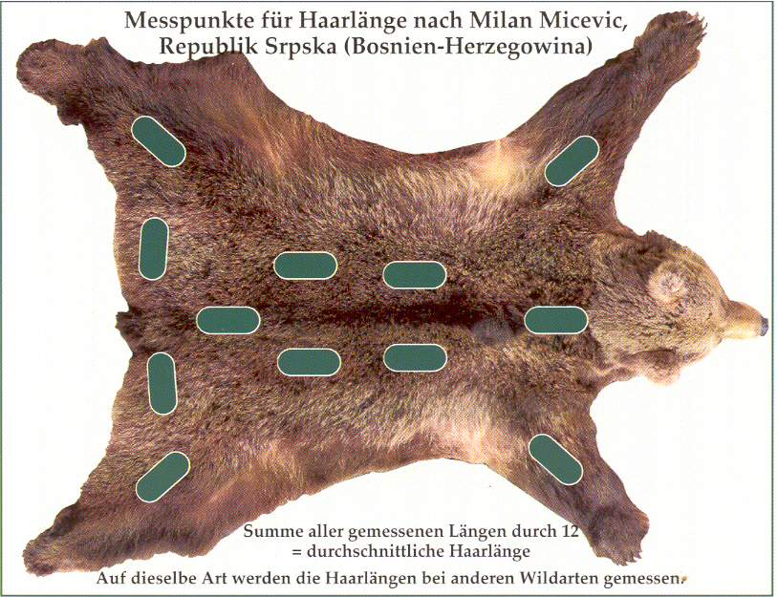
ocjenjivanje krzna medvjeda
Tačke za ljepotu krzna:
Za ljepotu krzna dodajemo do 30% od broja tačaka pod 1, i to:
2.1 Za dužinu dlake .....................................................do 10%
Za svih 10% dlaka mora u prosjeku biti duga 7 cm.
2.2 Za pravilnost obraslosti dlakom.............................do 10%
Prorjeđena dlaka pod pazuhom prednjih i stražnjih nogu nije greška.
2.3 Za sjaj i gustoću dlake............................................do 10%
Ukupno tačke pod 1. i 2. konačna je ocjena medvjeđeg krzna.
2.1
ocjenjivanje krzna
MEDVJED

Slide 18
ocjenjivanje krzna medvjeda
Uzorak ispunjenog obrasca trofejnog lista za ocjenjeno krzno medvjeda
Broj
Elementi mjerenja i ocjenjivanja
Mjera u cm
Dužina x širina u cm²
Dodjeljeni postoci
Broj tačaka
1.
Mjere
1
2
3
4
1.1
Dužina krzna
228,0
36138
1%
361,38
1.2
Širina krzna
158,5
2.
Tačke za ljepotu
2.1
Za dužinu dlake do 10%
5%
18,07
2.2
Za pravilnost obraslosti dlakom do 10%
8%
28,91
2.3
Za sjaj i gustoću dlake do 10%
10%
36,14
Ocjena krzna - ukupno
444,50
ocjenjivanje krzna
MEDVJED

Slide 19
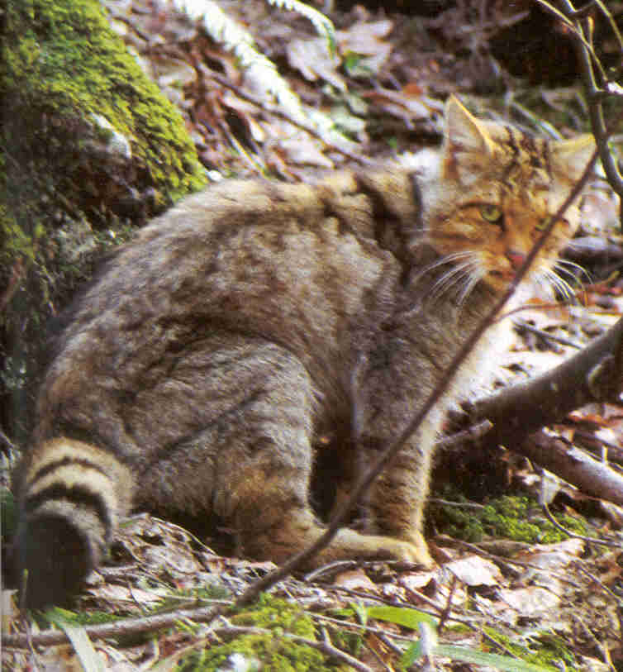
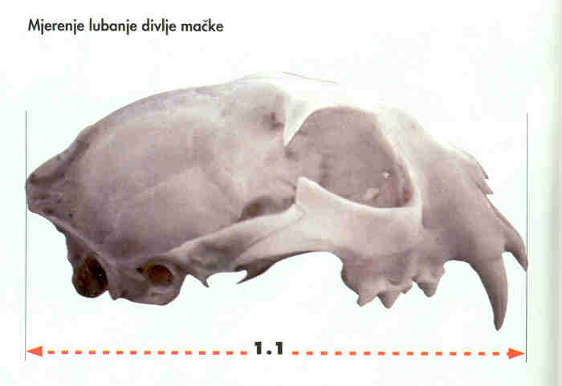
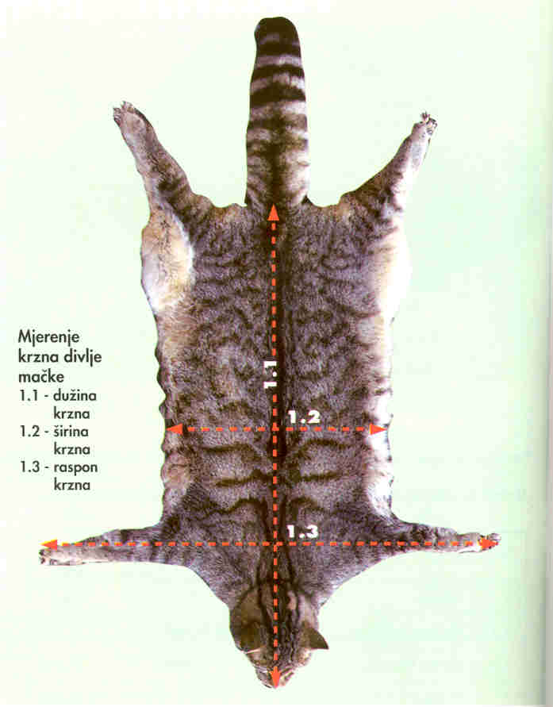
DIVLJA MAČKA (Felis silvestris Schreber)
LOBANJA
KRZNO
SADRŽAJ

Slide 20
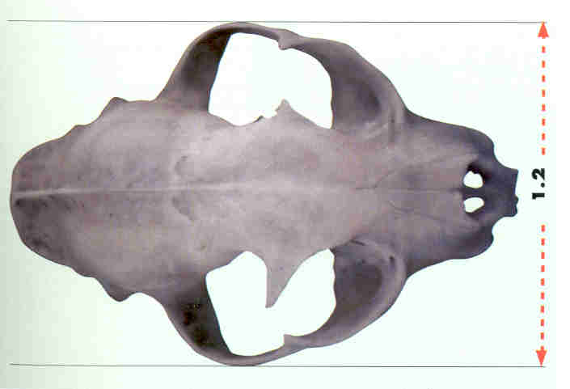
ocjenjivanje lobanje divlje mačke
upute
trofejni list
DIVLJA MAČKA

Slide 21
ocjenjivanje lobanje divlje mačke
Mjeri se lobanja bez donje čeljusti i ne uzimaju se u obzir moguće neprirodne izrasline na lobanji.
1. Mjere: Tačke
1.1 dužina lobanje u cm x 1 .......................
1.2 širina lobanje u cm x 1 .......................
Ocjena lobanje – ukupno .......................
Upute za mjerenje Mjerimo u centimetrima na desetinku milimetra tačno. Najlakše mjerimo metalnim pomičnim mjerilom (šublerom).
K. 1.1 Dužinu lobanje mjerimo između dviju okomica na glavnu os lobanje od sjekutića do kraja lobanje (zatiljne kosti). Dužina lobanje u centimetrima pretstavlja ujedno i broj tačaka.
K. 1.2 Širinu lobanje mjerimo na najširem mjestu lobanje između dviju okomica koje idu usporedno s glavnom osi lobanje.Širina lobanje u centimetrima predstavlja ujedno i broj tačaka.
Zbir tačaka 1.1 i 1.2 daje konačnu ocjenu lobanje.
mjerenje
DIVLJA MAČKA

Slide 22
ocjenjivanje lobanje divlje mačke
Uzorak ispunjenog obrasca trofejnog lista za ocjenjenu lobanju divlje mačke
Broj
Elementi mjerenja
Jedinica mjere
Mjere
Konstanta
Broj tačaka
1.
Mjere
1
2
3
4
1.1
Dužina lobanje
cm
11,00
1
11,00
1.2
Širina lobanje
cm
7,90
1
7,90
Ocjena lobanje - ukupno
18,90
mjerenje
DIVLJA MAČKA

Slide 23
ocjenjivanje krzna divlje mačke
upute za mjere
upute za tačke za ljepotu (zalisci)
upute za tačke za ljepotu (kolutovi na repu)
trofejni list
DIVLJA MAČKA

Slide 24
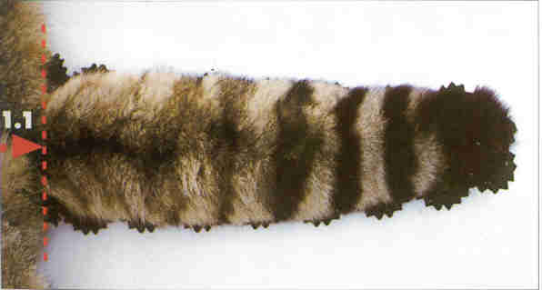
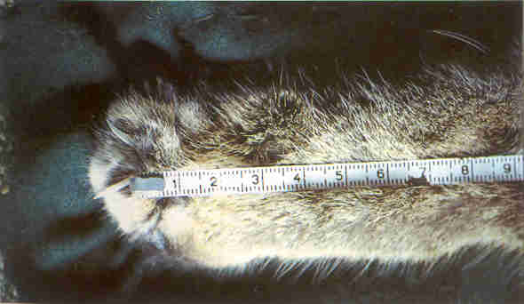
ocjenjivanje krzna divlje mačke
Mjerimo u centimetrima na milimetar tačno.
Mjere:
K1.1 Dužinu krzna (kože) mjerimo od vrha njuške do korjena repa.
K1.2 Širina krzna mjeri se od korjena srednje (treće) pandže (nokta) jedne prednje šape do korjena srednje pandže druge prednje šape okomito na pravac mjerenja dužine krzna.
K1.3 Raspon krzna mjeri se od korjena srednje (treće) pandže (nokta) jedne prednje šape do korjena srednje pandže druge prednje šape okomito na pravac mjerenja dužine krzna.
Mjeru pod 1.1 pomnožimo sa zbirom 1.2 i 1.3 te podjelimo sa 200 i dobijamo broj tačaka.
ocjenjivanje krzna
DIVLJA MAČKA

Slide 25
ocjenjivanje krzna divlje mačke
Uzorak ispunjenog obrasca trofejnog lista za ocjenjeno krzno divlje mačke
Broj
Elementi mjerenja i ocjenjivanja
Jedinica mjere
Mjera
Broj tačaka
1
Mjere
1
2
3
1.1
Dužina krzna
cm
86,50
1.2
Širina krzna
cm
36,00
1.3
Raspon krzna
cm
94,50
dužina x (širina + raspon)
200
56,44
2
Tačke ljepote
2.1
Za dužinu repa i broj crnih koluta na repu do 10%
10%
5,64
2.2
Za zaliske do 5%
2%
1,13
2.3
Za dužinu dlake i pravilnu dlakavost do 10%
5%
2,82
Ocjena krzna - ukupno
66,03
ocjenjivanje krzna
DIVLJA MAČKA

Slide 26
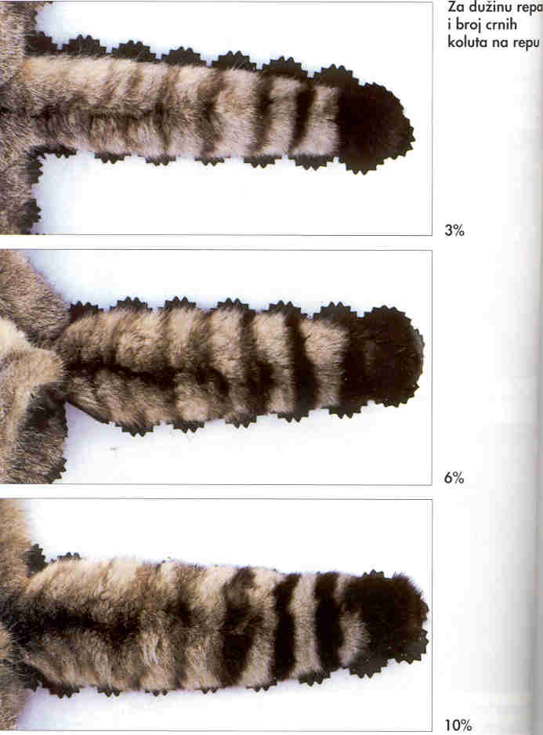
ocjenjivanje krzna divlje mačke
Za dužinu repa i broj crnih koluta na repu
Tačke za ljepotu krzna:
Za ljepotu krzna dodajemo do 25% od broja tačaka pod 1, i to:
2.1 Za dužinu repa i broj crnih koluta na repu .................do 10%
2.2 Za zaliske pod ušima (u visini donje čeljusti) ....do 5%
2.3 Za dužinu dlake i pravilnu dlakavost .................do 10%
Zbir tačaka pod 1. i 2. konačna je ocjena krzna divlje mačke.
3%
6%
ocjenjivanje krzna
10%
DIVLJA MAČKA

Slide 27
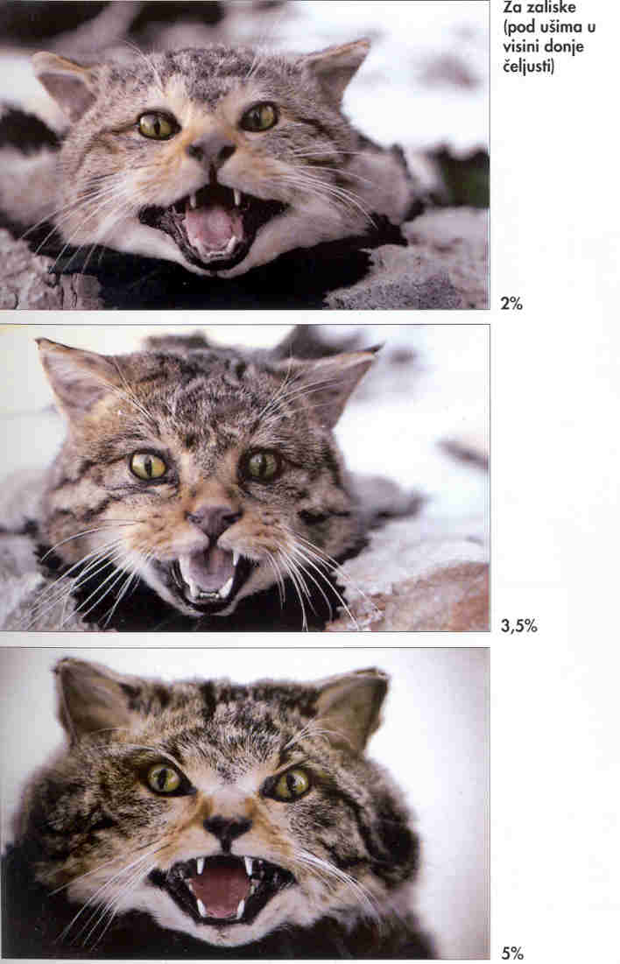
ocjenjivanje krzna divlje mačke
Za zaliske (pod ušima u visini donje čeljusti)
2%
3,5%
mjerenje
5%
DIVLJA MAČKA

Slide 28
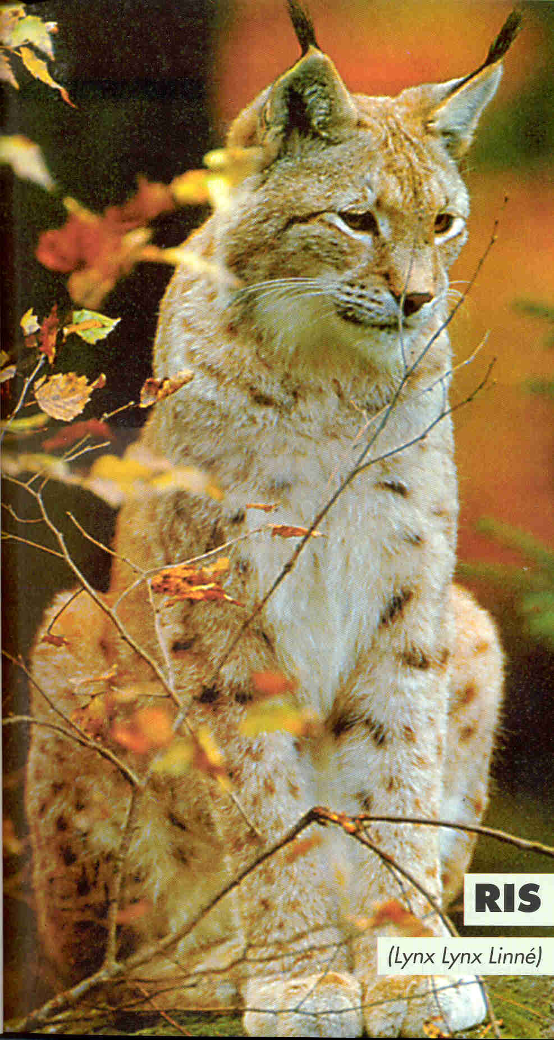
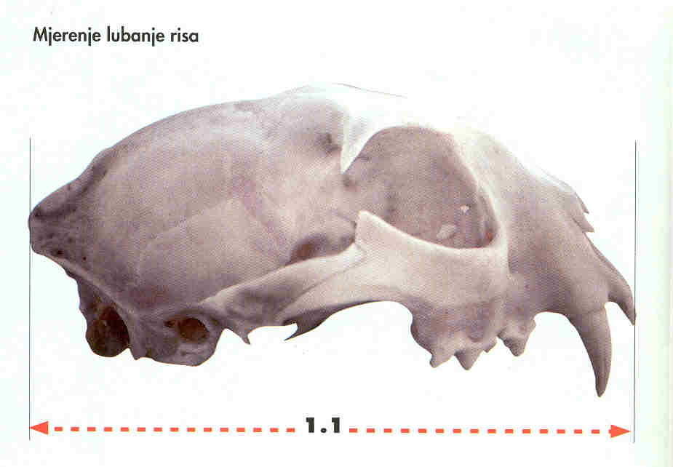
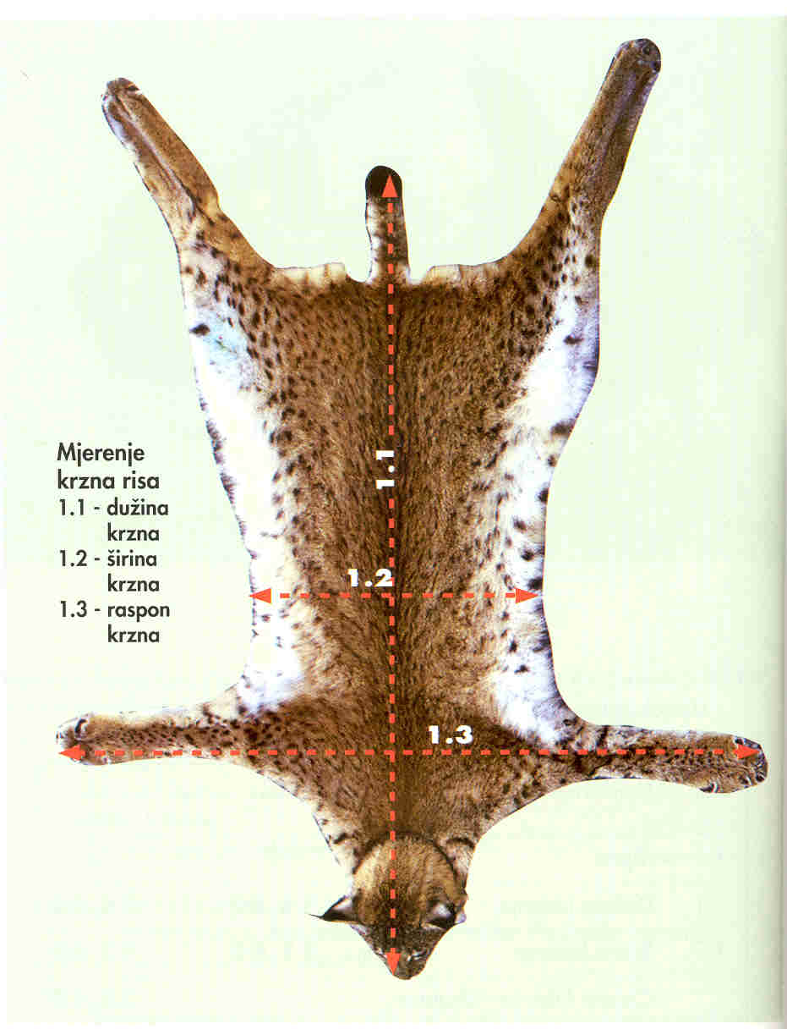
RIS (Lunx Lunx Linne)
LOBANJA
KRZNO
SADRŽAJ

Slide 29
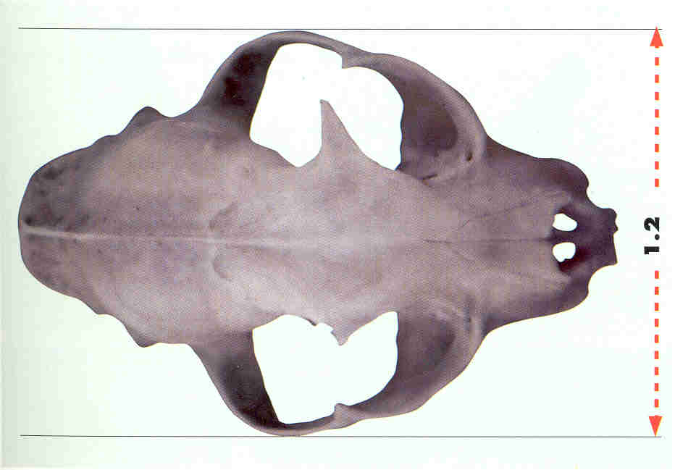
ocjenjivanje lobanje risa
upute
trofejni list
RIS

Slide 30
ocjenjivanje lobanje risa
Mjeri se lobanja bez donje čeljusti i ne uzimaju se u obzir moguće neprirodne izrasline na lobanji.
1. Mjere: Tačke
1.1 dužina lobanje u cm x 1 .......................
1.2 širina lobanje u cm x 1 .......................
Ocjena lobanje – ukupno .......................
Upute za mjerenje Mjerimo u centimetrima na desetinku milimetra tačno. Najlakše mjerimo metalnim pomičnim mjerilom (šublerom).
K. 1.1 Dužinu lobanje mjerimo između dviju okomica na glavnu os lobanje od sjekutića do kraja lobanje (zatiljne kosti). Dužina lobanje u centimetrima pretstavlja ujedno i broj tačaka.
K. 1.2 Širinu lobanje mjerimo na najširem mjestu lobanje između dviju okomica koje idu usporedno s glavnom osi lobanje.Širina lobanje u centimetrima predstavlja ujedno i broj tačaka.
Zbir tačaka 1.1 i 1.2 daje konačnu ocjenu lobanje.
mjerenje
RIS

Slide 31
ocjenjivanje lobanje risa
Uzorak ispunjenog obrasca trofejnog lista za ocjenjenu lobanju risa
Broj
Elementi mjerenja
Jedinica mjere
Mjere
Konstanta
Broj tačaka
1.
Mjere
1
2
3
4
1.1
Dužina lobanje
cm
16.80
1
16.80
1.2
Širina lobanje
cm
11.60
1
11.60
Ocjena lobanje - ukupno
28.40
mjerenje
RIS

Slide 32
ocjenjivanje krzna risa
upute za tačke za ljepotu
upute za mjere
upute za tačke za ljepotu (zalisci i pjege)
upute za tačke za ljepotu (čuperci na ušima i brkovi)
trofejni list
RIS

Slide 33
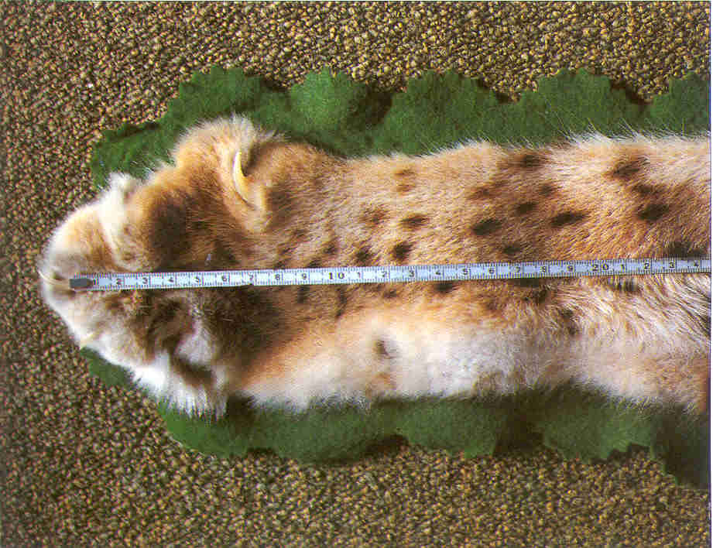
ocjenjivanje krzna risa
Mjerimo u centimetrima na milimetar tačno.
Mjere:
K1.1 Dužinu krzna (kože) mjerimo od vrha njuške do kraja repa (kože ne dlake).
K1.2 Širinu krzna mjerimo na najužem mjestu između prednjih i stražnjih nogu okomito na pravac mjerenja dužine krzna.
K1.3 Raspon krzna mjeri se od korjena srednje (treće) pandže (nokta) jednje prednje šape do korjena srednje pandže druge srednje šape okomito na pravac mjerenja dužine krzna.
Mjeru pod 1.1 pomnožimo sa zbirom 1.2 i 1.3 te podjelimo sa 200 i dobijamo broj tačaka.
ocjenjivanje krzna
RIS

Slide 34
ocjenjivanje krzna risa
Tačke za ljepotu krzna:
Za ljepotu krzna dodajemo do 25% od broja tačaka pod 1, i to:
2.1 Za dužinu dlake i pravilnu dlakavost...................................... do 5%
2.2 Za čuperke (dlake na ušima) i za brkove ...............................do 5%
(do 2,5% za čuperke i do 2,5% za brkove)
2.3 Za pjege .................................................................................do 5%
2.4 Za zaliske (na naličju, pod ušima u visini donje čeljusti) ........do 5%
Ukupno tačke pod 1. i 2. konačna je ocjena krzna risa.
ocjenjivanje krzna
RIS

Slide 35
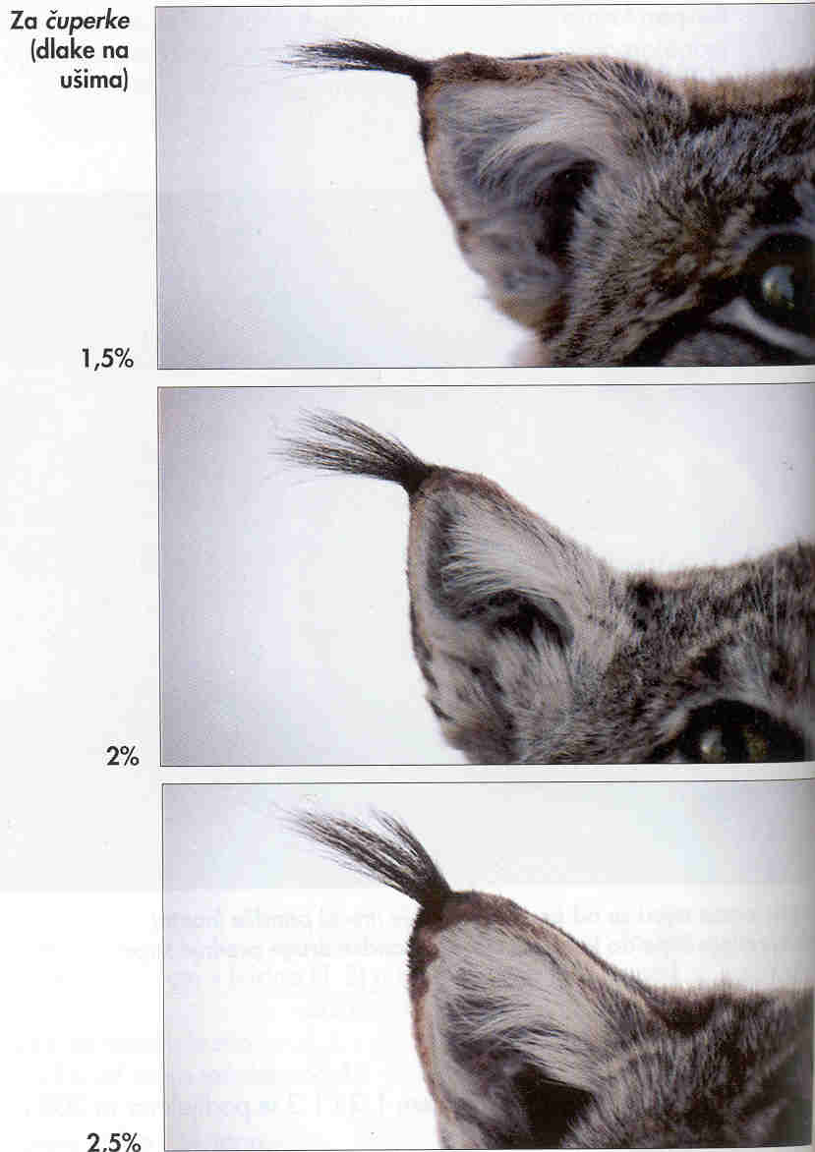
ocjenjivanje krzna risa
2,5
ocjenjivanje krzna
RIS

Slide 36
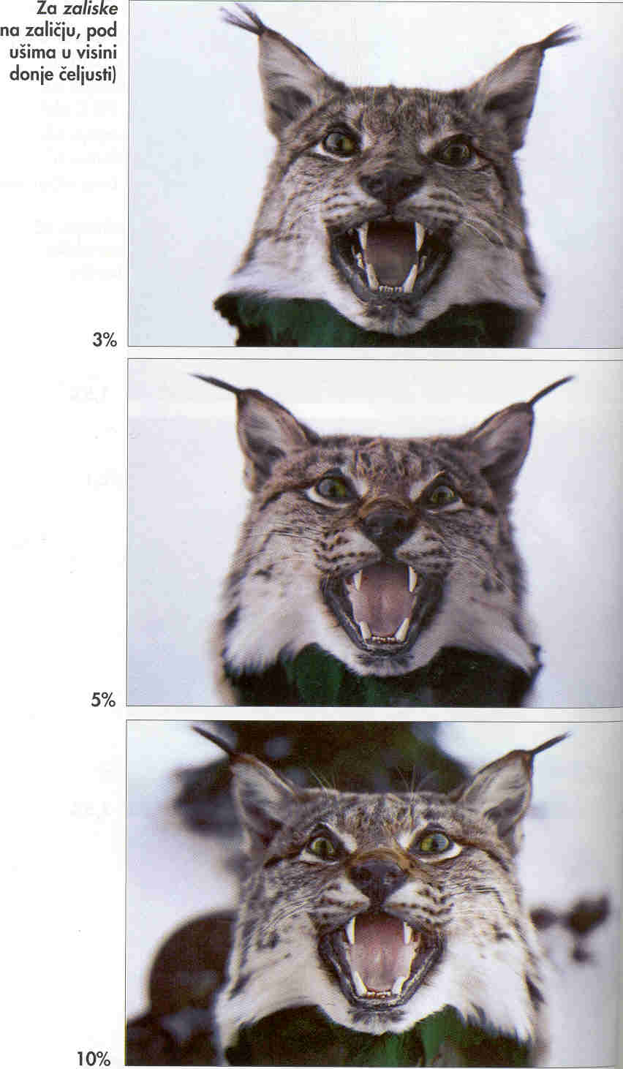
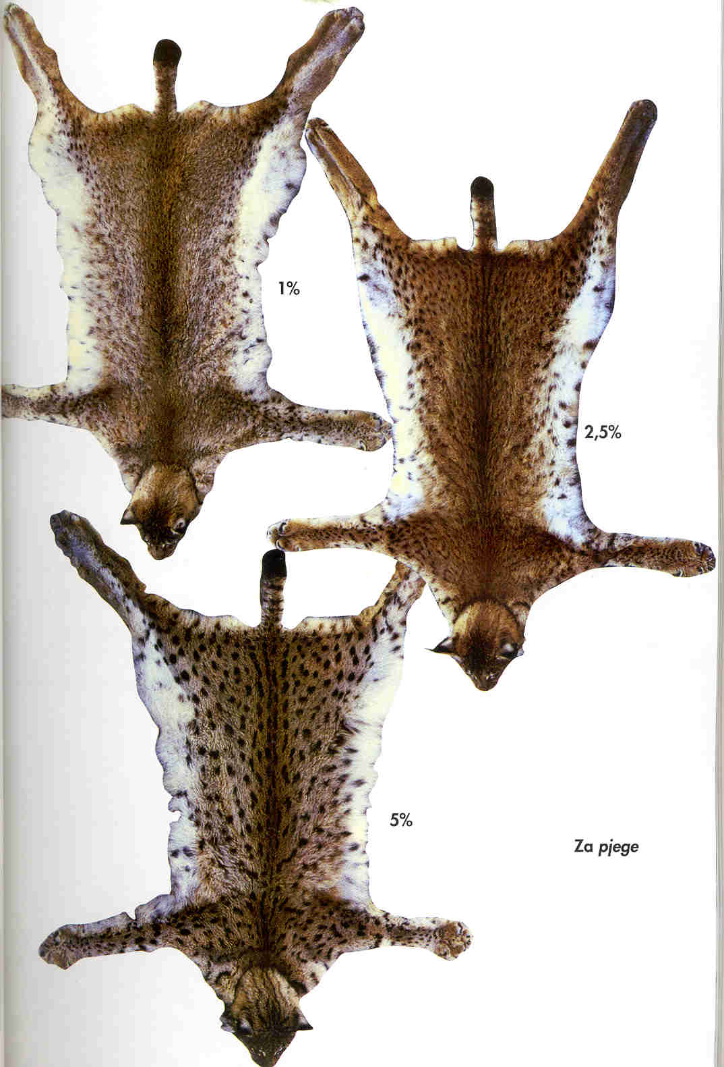
ocjenjivanje krzna risa
Za zaliske (na zaličju, pod ušima u visini donje čeljusti)
1%
3%
2,5%
5%
5%
Za pjege
10%
ocjenjivanje krzna
RIS

Slide 37
ocjenjivanje krzna risa
Uzorak ispunjenog obrasca trofejnog lista za ocjenjeno krzno risa
Broj
Elementi mjerenja i ocjenjivanja
Jedinica mjere
Mjera
Broj tačaka
1
Mjere
1
2
3
1.1
Dužina krzna
cm
148,50
1.2
Širina krzna
cm
52,50
1.3
Raspon krzna
cm
135,50
dužina x (širina + raspon)
200
139,22
2
Tačke ljepote
2.1
Za dužinu dlake i pravilnu dlakavost do 5%
5%
6,96
2.2
Za čuperke dlaka na ušima i za brkove do 5%
5%
6,96
2.3
Za pjege do 5%
5%
6,96
2.4
Za zaliske do 10%
10%
13,92
Ocjena krzna - ukupno
174,02
ocjenjivanje krzna
RIS

Slide 38
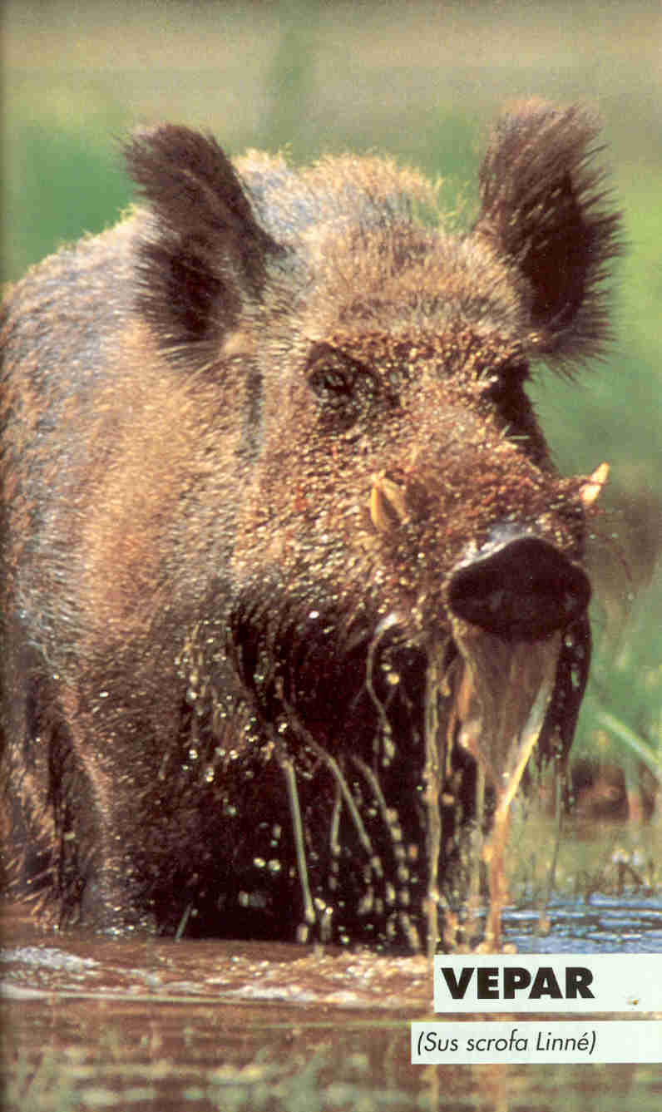
VEPAR (suc scrofa Linne)
mjerenje kljova
upute za tačke za ljepotu
SADRŽAJ

Slide 39
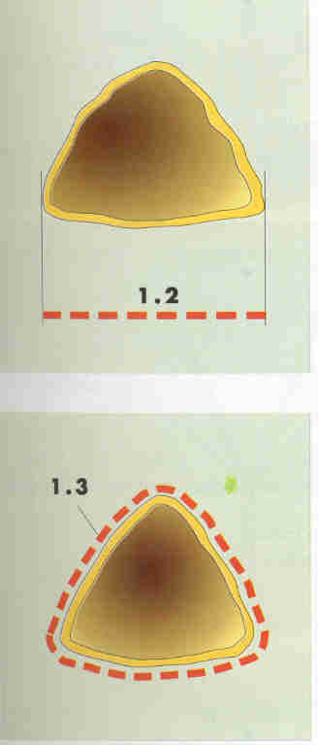
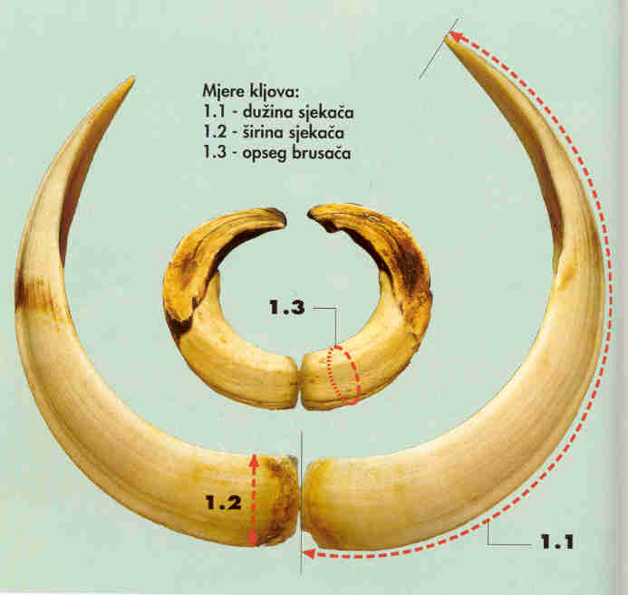
ocjenjivanje kljova vepra
upute za mjerenje
mjere
trofejni list
VEPAR

Slide 40
ocjenjivanje kljova vepra
Mjere Tačke
1.1 Dužina lijevog sjekača
prosječna dužina u cm x 1 ......................
Dužina desnog sjekača
1.2 Širina lijevog sijekača
prosječna dužina u mm x 3 ......................
Širina desnog sjekača
1.3 Opsjeg lijevog brusača u cm x 1 ......................
Opsjeg desnog brusača u cm x 1 ......................
Dodaci i odbici
2.1 Dodatak (točke ljepote) do 5 tačaka
za sjekače do 2 tačaka ......................
za brusače do 3 tačke ......................
Ukupno ......................
2.2 Odbici od 0 do 10 točaka ......................
Ocjena kljova - ukupno ......................
mjerenje kljova
VEPAR

Slide 41
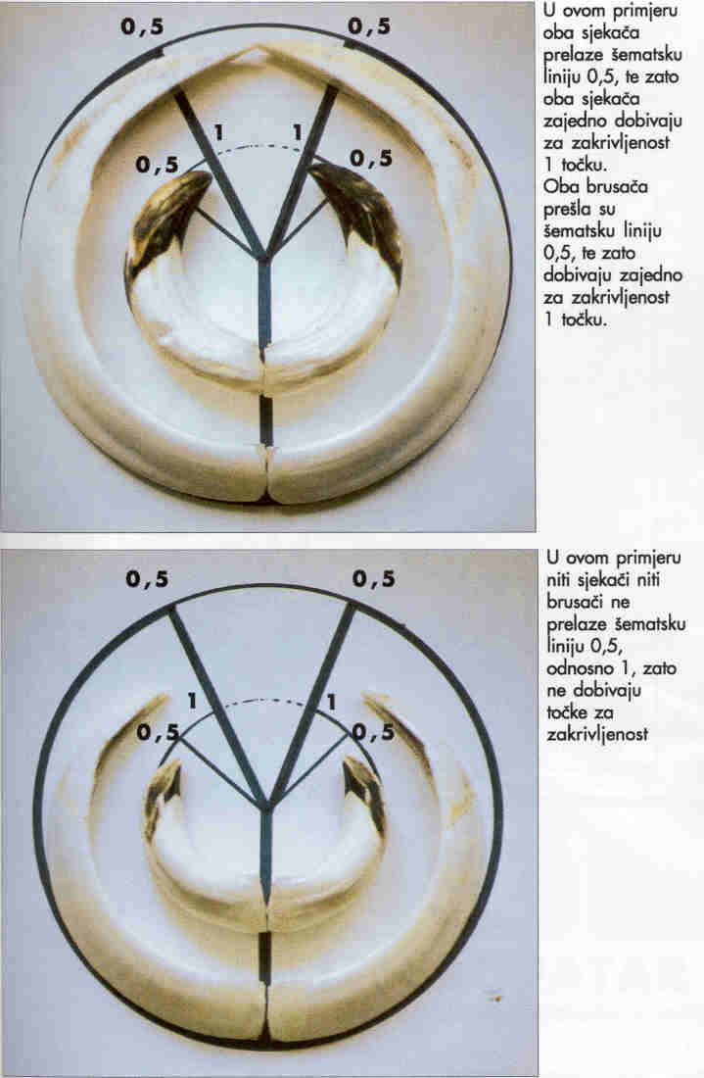
ocjenjivanje kljova vepra
U ovom primjeru oba sjekača prelaze šematsku liniju 0,5 te zato obja sjekača zajedno dobijaju za zakrivljenost 1 tačku. Oba brusača prešla su šematsku liniju 0,5 te zato dobijaju zajedno za zakrivljenost 1 tačku.
U ovom primjeru niti sjekači niti brusači ne prelaze šemazsku liniju 0,5 odnosno 1 i zato ne dobijaju tačke za zakrivljenost.
dodaci i odbici (tačke za ljepotu)
VEPAR

Slide 42
ocjenjivanje kljova vepra
Dužinu sjekača i opsjeg brusača mjerimo mjernom vrpcom u centimetrima na milimetar tačno, a širinu sjekača pomičnim mjerilom (šublerom) u milimetrima, na desetinku milimetra tačno.
1. Mjere
K1.1 Dužinu sjekača mjerimo s vanjske strane krivulje lijevog i desnog sjekača od korjena do vrha. Ako je koji sjekač pri korjenu ili vrhu odsječen ili odlomljen, mjerimo samo dio postojećeg sjekača. Dužine sjekača zbrojimo i djelimo sa 2; tako dobijena prosječna dužina sjekača daje broj tačaka.
K1.2 Širinu sjekača mjerimo na najširem djelu ljevog i desnog sjekača u milimetrima, s tačnošću na desetinku milimetra! Moguće izrasline na sjekačima ne uzimaju se u obzir. Širine sjekača zbrojimo i djelimo sa 2, i tako dobijenu prosječnu širinu pomnožimo sa 3, i dobivamo broj tačaka za širinu sjekača.
K1.3 Opsjeg brusača mjerimo na najdebljem mjestu lijevog i desnog brusača. Moguće izrasline ili udubljenja ne uzimaju se u obzir. Mjerna vrpca ne smije se utiskivati u moguća udubljenja na brusačima. Opsjeg svakog brusača posebno (ne prosječni opsjeg) predstavlja broj tačaka.
mjerenje kljova
VEPAR

Slide 43
ocjenjivanje kljova vepra
K2.1 Dodaci za sjekače
Tačke
Sjekači za jedan sjekač za oba sjekača
- brusna ploha i vanjski dio
sjekača tamnosmeđi do crni
- ravnomjerna ispupčenost
(napetost) gornje i vanjske plohe 0,5 1
- veličina brusne povrsine
- oblikovanost vrhova
- zakrivljenost 0,5 1
Zajedno ne smijemo dati više od 2 tačke za sjekače
Dodatak za brusače
Tačke
Brusači za jedan brusač za oba brusača
- zakrivljenost 1 2
- smeđa do tamno smeđa boja površine 0,5 1
Zajedno se ne smije dati više od 3 tačke za brusače
upute za tačke za ljepotu
odbici (za tačke za ljepotu)
VEPAR

Slide 44
ocjenjivanje kljova vepra
K2.2 Odbici
Tačke
Brusači za jedan sjekač za oba sjekača
- brusna površina sjekača:
do 4 cm dužine 1,5 3
od 4,1 do 5 cm dužine 0,5 1
- nerazmjernost sjekača u dužini,
širini i obliku zajedno do 3 tačke
- nerazmjernost brusača u dužini,
snazi i obliku zajedno do 3 tačke
- nesklad između sjekača i brusača do 1 tačke
Zajedno ne smijemo oduzeti više od 10 tačaka
Od zbira tačaka od 1.1 do 2.1 odbijemo tačke
navedene pod 2.2 i dobijemo konačno ocjenu kljova vepra.
dodaci (za tačke za ljepotu)
VEPAR

Slide 45
ocjenjivanje kljova vepra
Uzorak ispunjenog obrasca trofejnog lista za ocjenjene kljove vepra
Broj
Elementi mjerenja i ocjenjivanja
Jedinica mjere
Mjere
Prosjek mjera
Konstanta
Broj točaka
1.
Mjere
1
2
3
4
5
1.1
lijevoga
desnoga
23,3
23,35
1
23,35
Dužina sjekača
cm
23,4
1.2
lijevoga
desnoga
29,9
29,70
3
89,10
Širina sjekača
cm
29,5
1.3
lijevoga
desnoga
8,2
1
8,20
Opseg brusača
cm
8,5
1
8,50
2. Dodaci i odbici
2.1
Dodaci do 5 tačaka
4,00
Zbir tačaka od 1.1 do 2.1
133,15
2.2
Odbici do 10 tačaka
0,00
Ocjena kljova vepra - ukupno
133,15
ocjenjivanje kljova
VEPAR

Slide 46
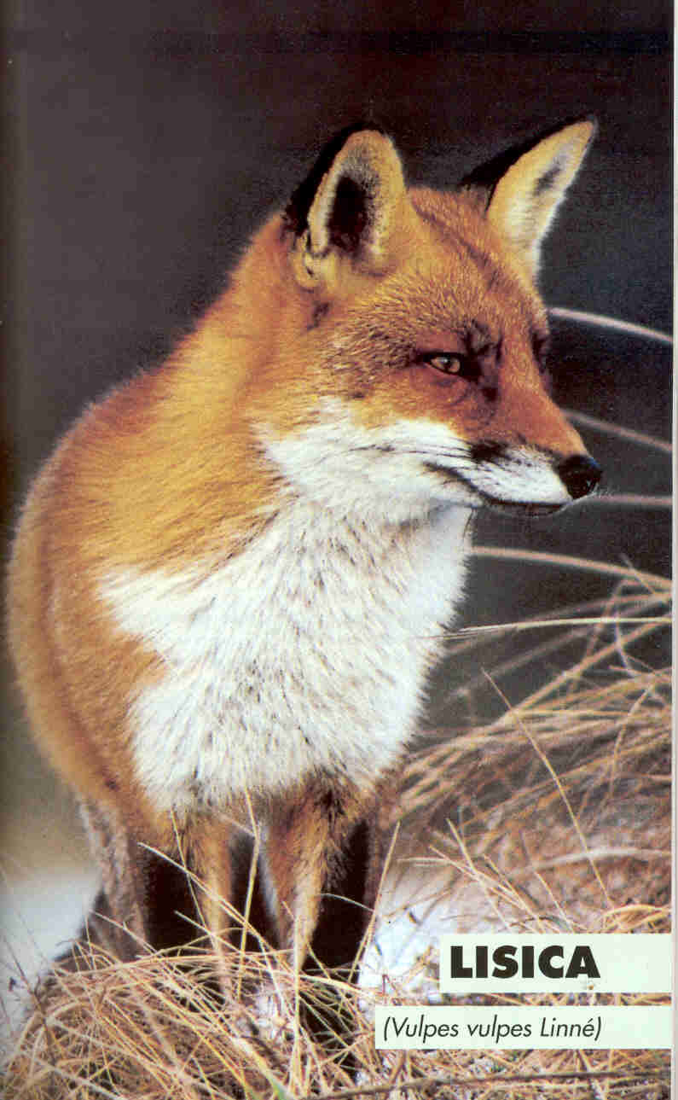
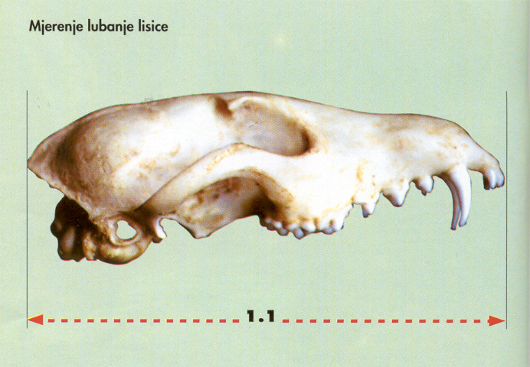
LISICA (Vulpes vulpes Linne)
LOBANJA
SADRŽAJ

Slide 47
ocjenjivanje lobanje lisice
Mjeri se lobanja bez donje čeljusti i ne uzimaju se u obzir moguće neprirodne izrasline na lobanji.
1. Mjere: Tačke
1.1 dužina lobanje u cm x 1 .......................
1.2 širina lobanje u cm x 1 .......................
Ocjena lobanje – ukupno .......................
Upute za mjerenje Mjerimo u centimetrima na desetinku milimetra tačno. Najlakše mjerimo metalnim pomičnim mjerilom (šublerom).
K. 1.1 Dužinu lobanje mjerimo između dviju okomica na glavnu os lobanje od sjekutića do kraja lobanje (zatiljne kosti). Dužina lobanje u centimetrima pretstavlja ujedno i broj tačaka.
K. 1.2 Širinu lobanje mjerimo na najširem mjestu lobanje između dviju okomica koje idu usporedno s glavnom osi lobanje.Širina lobanje u centimetrima predstavlja ujedno i broj tačaka.
Zbir tačaka 1.1 i 1.2 daje konačnu ocjenu lobanje.
mjerenje
LISICA

Slide 48
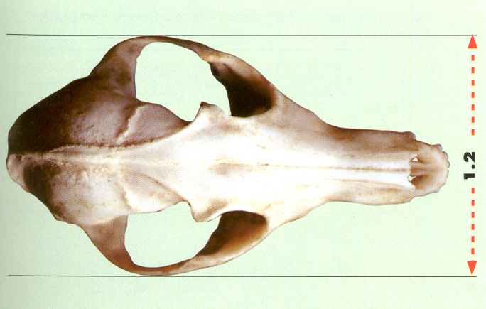
ocjenjivanje lobanje lisice
upute
trofejni list
LISICA

Slide 49
ocjenjivanje lobanje lisice
Uzorak ispunjenog obrasca trofejnog lista za ocjenjenu lobanju lisice
Broj
Elementi mjerenja
Jedinica mjere
Mjere
Konstanta
Broj tačaka
1.
Mjere
1
2
3
4
1.1
Dužina lobanje
cm
8,80
1
8,80
1.2
Širina lobanje
cm
16,40
1
16,40
Ocjena lobanje - ukupno
25,20
mjerenje
LISICA

Slide 50
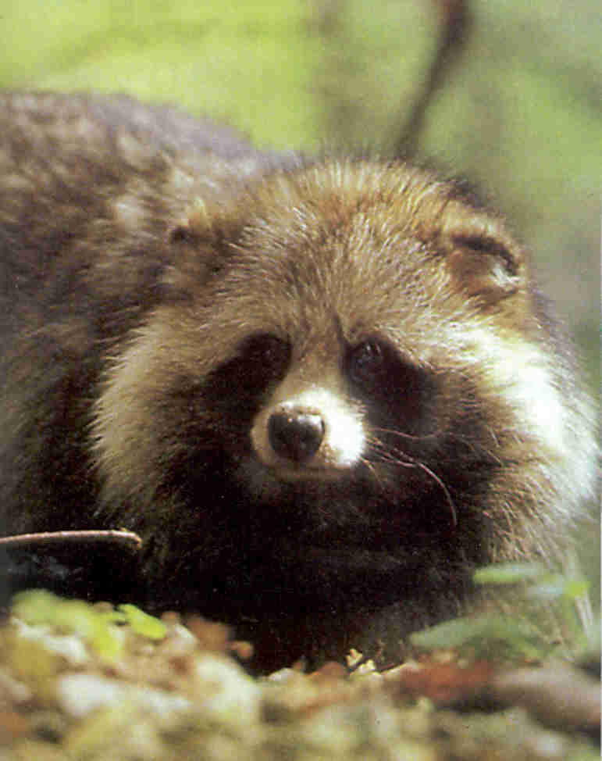
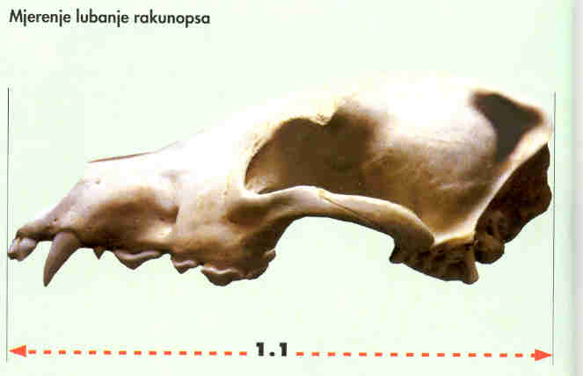
RAKUNOPAS (Nycterutes procynoides Gray)
LOBANJA
SADRŽAJ

Slide 51
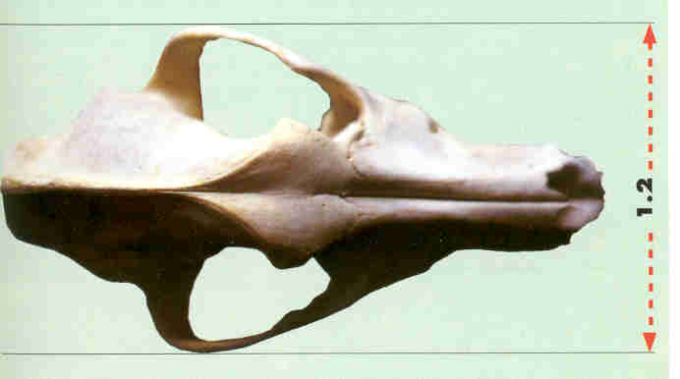
ocjenjivanje lobanje rakunopsa
upute
trofejni list
RAKUNOPAS

Slide 52
ocjenjivanje lobanje rakunopsa
Mjeri se lobanja bez donje čeljusti i ne uzimaju se u obzir moguće neprirodne izrasline na lobanji.
1. Mjere: Tačke
1.1 dužina lobanje u cm x 1 .......................
1.2 širina lobanje u cm x 1 .......................
Ocjena lobanje – ukupno .......................
Upute za mjerenje Mjerimo u centimetrima na desetinku milimetra tačno. Najlakše mjerimo metalnim pomičnim mjerilom (šublerom).
K. 1.1 Dužinu lobanje mjerimo između dviju okomica na glavnu os lobanje od sjekutića do kraja lobanje (zatiljne kosti). Dužina lobanje u centimetrima pretstavlja ujedno i broj tačaka.
K. 1.2 Širinu lobanje mjerimo na najširem mjestu lobanje između dviju okomica koje idu usporedno s glavnom osi lobanje.Širina lobanje u centimetrima predstavlja ujedno i broj tačaka.
Zbir tačaka 1.1 i 1.2 daje konačnu ocjenu lobanje.
mjerenje
RAKUNOPAS

Slide 53
ocjenjivanje lobanje rakunopsa
Uzorak ispunjenog obrasca trofejnog lista za ocjenjenu lobanju rakunopsa
Broj
Elementi mjerenja
Jedinica mjere
Mjere
Konstanta
Broj tačaka
1.
Mjere
1
2
3
4
1.1
Dužina lobanje
cm
13,60
1
13,60
1.2
Širina lobanje
cm
8,30
1
8,30
Ocjena lobanje - ukupno
21,90
mjerenje
RAKUNOPAS

Slide 54
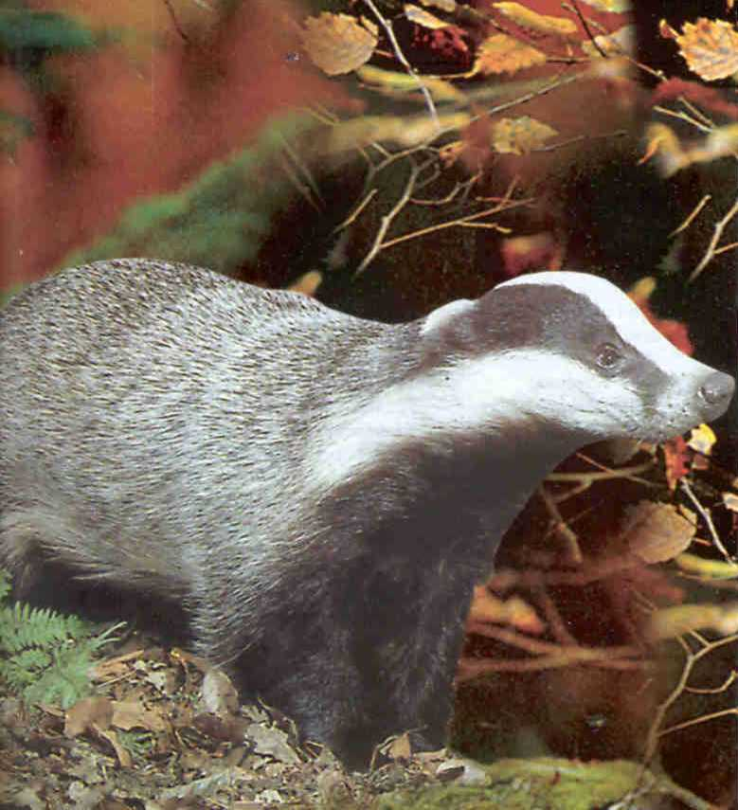
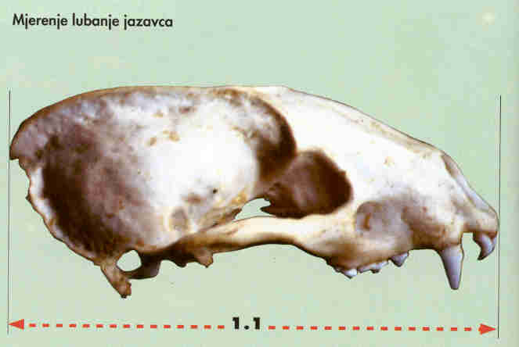
JAZAVAC (Meles meles Linne)
LOBANJA
SADRŽAJ

Slide 55
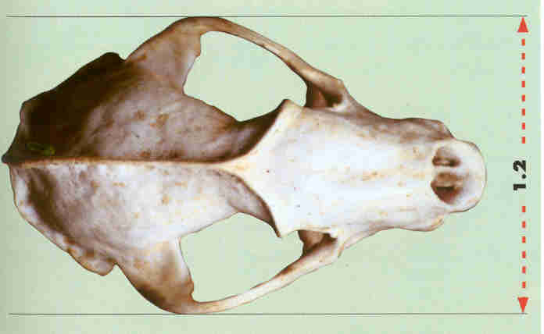
ocjenjivanje lobanje jazavca
upute
trofejni list
JAZAVAC

Slide 56
ocjenjivanje lobanje jazavca
Mjeri se lobanja bez donje čeljusti i ne uzimaju se u obzir moguće neprirodne izrasline na lobanji.
1. Mjere: Tačke
1.1 dužina lobanje u cm x 1 .......................
1.2 širina lobanje u cm x 1 .......................
Ocjena lobanje – ukupno .......................
Upute za mjerenje Mjerimo u centimetrima na desetinku milimetra tačno. Najlakše mjerimo metalnim pomičnim mjerilom (šublerom).
K. 1.1 Dužinu lobanje mjerimo između dviju okomica na glavnu os lobanje od sjekutića do kraja lobanje (zatiljne kosti). Dužina lobanje u centimetrima pretstavlja ujedno i broj tačaka.
K. 1.2 Širinu lobanje mjerimo na najširem mjestu lobanje između dviju okomica koje idu usporedno s glavnom osi lobanje.Širina lobanje u centimetrima predstavlja ujedno i broj tačaka.
Zbir tačaka 1.1 i 1.2 daje konačnu ocjenu lobanje.
mjerenje
JAZAVAC

Slide 57
ocjenjivanje lobanje jazavca
Uzorak ispunjenog obrasca trofejnog lista za ocjenjenu lobanju jazavca
Broj
Elementi mjerenja
Jedinica mjere
Mjere
Konstanta
Broj tačaka
1.
Mjere
1
2
3
4
1.1
Dužina lobanje
cm
8,47
1
8,47
1.2
Širina lobanje
cm
14,90
1
14,90
Ocjena lobanje - ukupno
23,37
mjerenje
JAZAVAC

Slide 58
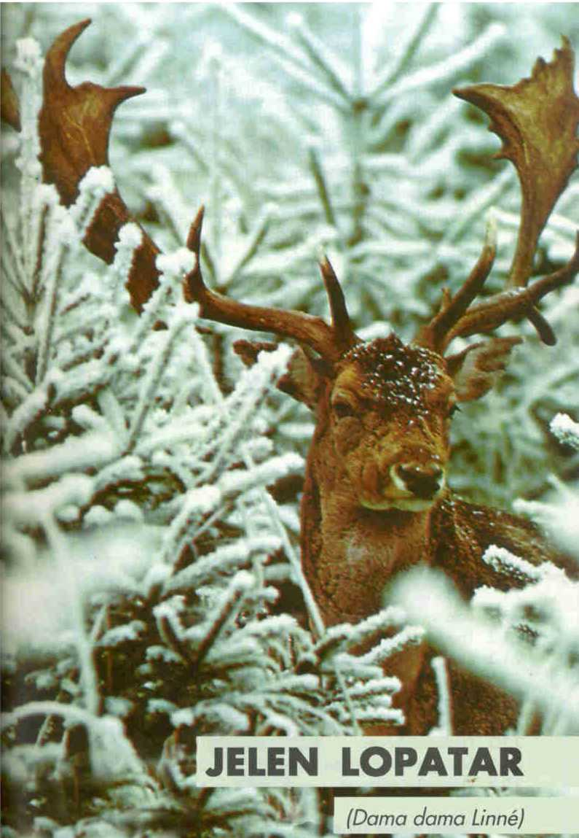
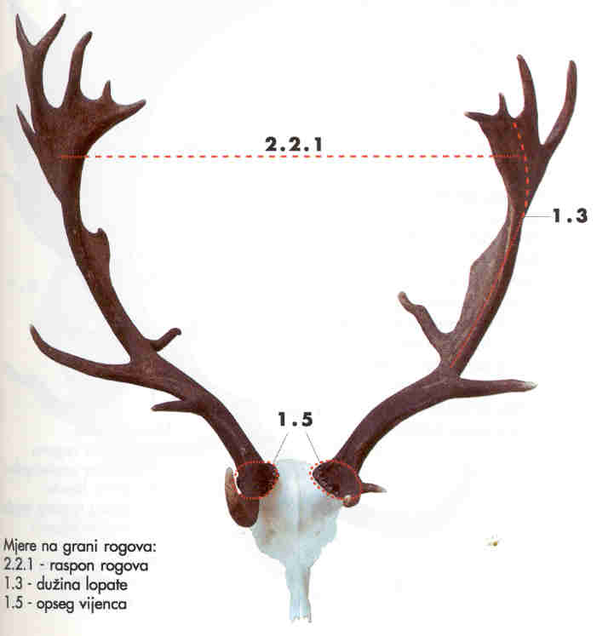
JELEN LOPATAR (Dama dama Linne)
ROGOVI
SADRŽAJ

Slide 59
ocjenjivanje rogova jelena lopatara
Mjere: Tačke
1.1 Dužina lijeve grane
prosječna dužina u cm x 0,5 ..........................
Dužina desne grane
1.2 Dužina lijevog nadočnjaka
prosječna dužina u cm x 0,25 ..........................
Dužina desnog nadočnjaka
1.3 Dužina lijeve lopate
prosječna dužina u cm x 1 ..........................
Dužina desne lopate
DEO 2
OCJENJIVANJE ROGOVA
JELEN LOPATAR

Slide 60
ocjenjivanje rogova jelena lopatara
1.4 Širina lijeve lopate
prosječna širina u cm x 1,5 .........................
Širina desne lopate
1.5 Opseg lijevog vijenca
prosječni opseg u cm x 1 .........................
Opseg desnog vijenca
1.6 Opseg lijeve grane rogova između nadočnjaka i srednjaka u cm x 1 .........................
Opseg desne grane rogova između nadočnjaka i srednjaka u cm x 1 .........................
1.7 Opseg lijeve strane rogova između srednjaka i lopate u cm x 1 .........................
Opseg desne grane rogova između srednjaka i lopate u cm x 1 .........................
1.8 Težina suhih rogova u kg x 2 .........................
DEO 3
DEO 1
JELEN LOPATAR

Slide 61
-
ocjenjivanje rogova jelena lopatara
2. Dodaci i odbici: Tačke
2.1 Dodaci (tačke za ljepotu)
2.1.1 Boja od 0 do 2 tačke ......................
2.1.2 Parošci na rubovima lopate od 0 do 6 tačaka ......................
2.1.3 Masa, oblik i pravilnost od 0 do 5 tačaka ......................
Ukupno ......................
2.2 Odbici (nedostaci):
2.2.1 Premali raspon rogova od 0 do 6 tačaka ......................
2.2.2 Nedostaci lopata od 0 do 10 tačaka ......................
2.2.3 Neodgovarajući rubovi lopata od 0 do 2 tačaka ......................
2.2.4 Nepravilno oblikovani rogovi od 0 do 6 tačaka ......................
Ukupni odbici ......................
Ocjena rogova – ukupno ......................
tablica za odbitke
OCJENJIVANJE ROGOVA
JELEN LOPATAR

Slide 62
ocjenjivanje rogova jelena lopatara
Upute za mjerenje
Mjerimo mjernom vrpcom u centimetrima na milimetar tačno. Važemo preciznom vagom u kilogramima na dekagram tačno. Rogovi jelena lopataraocjenjuju se i ako:
a) na rogovima nedostaje jedan parožak nadočnjak,
na rogovima nedostaje jedan parožak srednjak.
Na rogovima može nedostajati samo jedan nadočnjak ili srednjak.
Rogovi koji nemaju oba nadočnjaka ili srednjaka. ili koji nemaju jednog nadočnjaka i jednog srednjaka netipično su rogovlje i ne ocjenjuju se.Odlomljeni parošci nisu razlog da se trofej proglasi netipičnim.
OCJENJIVANJE ROGOVA
JELEN LOPATAR

Slide 63
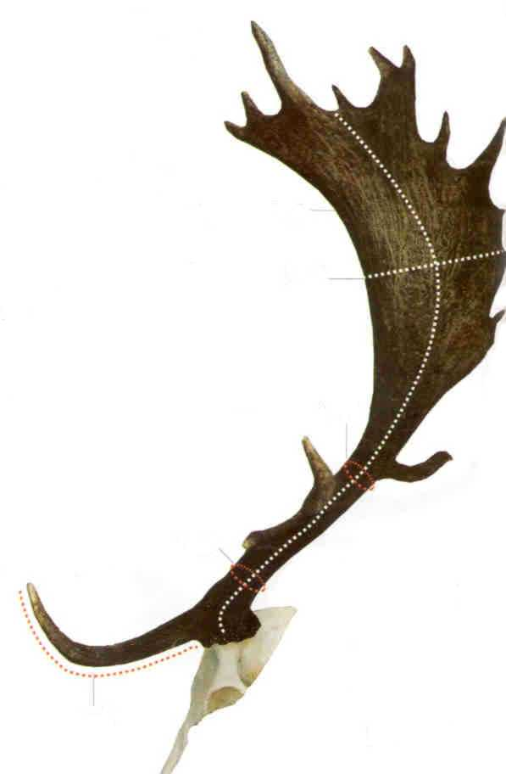
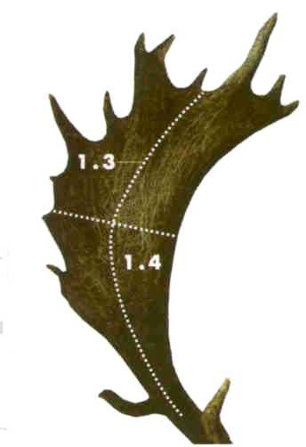
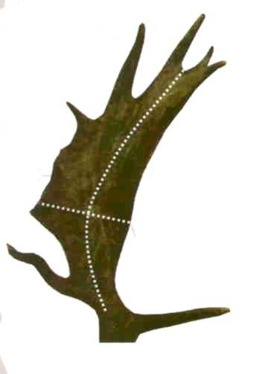
ocjenjivanje rogova jelena lopatara
1.1
1.4
1.7
1.3
1.4
1.6
UPUTE ZA MJERENJE
ODBICI
DODACI
MJERE
TROFEJNI LIST
1.2
JELEN LOPATAR

Slide 64
ocjenjivanje rogova jelena lopatara
K1.1 Dužinu rogova mjerimo sredinom vanjske strane svakog roga od donjeg ruba vijenca do najviše tačke sedla, to jest do najudaljenije tačke zatvorene lopate (ne vrha paroška). Parošci na lopati ne uzimaju se u obzir. Ako je lopata rašljasta (izrasla u dva djela), dužina se mjeri do kraja šireg dijela zatvorene lopate, uz uvjet da je njena najveća širina barem toliko velika koliko polovica druge zatvorene lopate, uz uvjet da je njena najveća širina barem toliko velika koliko polovica druge zatvorene lopate. Preko kuta koji tvore vijenac i grana roga vrpcu treba napeti i položiti u smjeru vrha na oko 3 cm iznad vijenca. Zbroj dužina obiju grana djelimo sa 2 , te tako dobijenu dužinu pomnožimo sa 0,5 i dobijamo broj tačaka.
K1.2 Dužinu nadočnjaka mjerimo s donje strane lijevog i desnog nadočnjaka od gornjeg ruba vijenca do vrha. Ako se nadočnjak odvaja od roga visoko iznad ruže onda mjerimo od mjesta gdje se vidno odvaja od grane pa do vrha nadočnjaka. Dužinu nadočnjaka zbrojite i pomnožite sa 2, tako dobivenu prosječnu dužinu pomnožimo sa 0,25 i dobijemo broj tačaka.
OCJENJIVANJE ROGOVA
JELEN LOPATAR

Slide 65
ocjenjivanje rogova jelena lopatara
K1.3 Dužinu lopate .mjerimo s vanjske strane svake lopate od početne tačke određene za primjer a i b pa do najviše tačke zatvorene lopate linijom po kojoj smo mjerili i dužinu rogova. Možebitni lopatasti nastavci mogu doći u ubzir za mjerenje samo ako njihova širina iznosi barem polovicu čitave tj. zatvorene lopate.početna točka mjerenja dožine lopate određuje se na dva načina:
Ako najmanji gornji opsjeg roga, dakle opsjeg roga između srednjaka i lopate, doseže samo do 130% vrednosti donjeg opsjega, dakle opsjega između nadočnjaka i srednjaka, onda se dužina lopate počinje mjeriti na mjestu gdje je opsjeg roga veći za 1 cm od najmanjega gornjega opsjega.
Ako je najmanji gornji opsjeg roga, dakle opsjeg između srednjaka i lopate, veći od 130% vrijednosti donjeg opsjega, dakle opsjega između nadočnjaka i srednjaka, onda se dužina lopate počinje mjeriti na mjestu gdje se presjecaju zamišljene simetrale paroška srednjaka i roga po vanjskoj strani. Dužinu lopata zbrojimo i podijelimo sa 2, te tako dobijemo srednju vrjednost lopata što daje konačan broj tačaka.
OCJENJIVANJE ROGOVA
JELEN LOPATAR

Slide 66
ocjenjivanje rogova jelena lopatara
K1.4 Širinu lopate utvrđujemo mjerenjem opsjega svake lopate na najširem mjestu tako da se vrpca prislanja na površinu lopate, a pravac mjerenja čini s osi lopate ako je moguće 90 stepeni. Kao širina svake lopate uzima se polovina izmjerenog opsjega lopate. Širinu lopata zbrojimo i podjelimo sa 2 i tako dobijenu prosječnu širinu lopata pomnožimo sa 1,5, što daje broj tačaka.
K1.5 Opsjeg vijenca mjerimo na lijevom i desnom rogu (grani) tako da napetom vrpcom obuhvatimo sve ikrice i izbočine na vijencima. Opsjeg vijenaca lijevog i desnog roga zbrojimo, pa podjelimo sa 2. Tako dobijemo prosječan opsjeg što daje konačan broj tačaka.
K1.6 Opsjeg rogova između nadočnjaka i srednjaka mjerimo na najtanjem mjestu lijevog i desnog roga. Najtanje mjesto utvrđuje se s nekoliko mjerenja, pri čemu se ne uzimaju u obzir možebitni ledenjaci, koji su u jelena lopatara prava rijetkost. Opsjeg svakog roga posebno (ne prosječni opsjeg!)predstavlja broj tačaka.
OCJENJIVANJE ROGOVA
JELEN LOPATAR

Slide 67
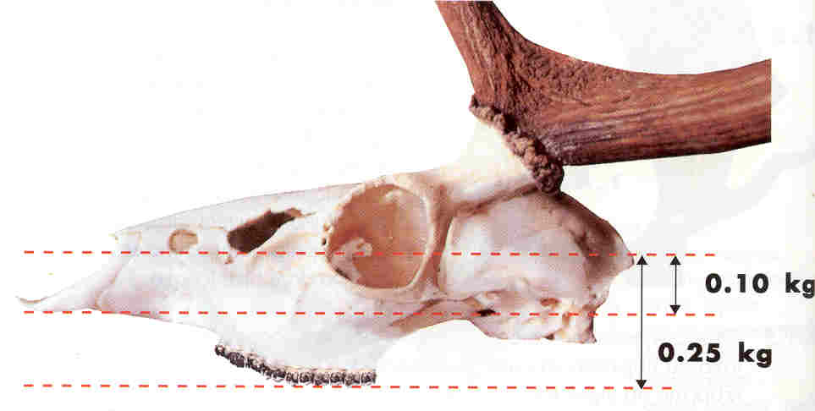
ocjenjivanje rogova jelena lopatara
K1.7 Opsjeg rogova izmedju srednjaka i lopate mjerimo na najtanjem mjestu lijevog i desnog roga, koje se utvrđuje u nekoliko mjerenja.Gornji opsjeg rogova (između srednjaka i lopate) mjeri se na najtanjem mjestu između srednjaka i lopate. Ako je vrijednost gornjeg opsjega rogova manja od 130% mjerenog donjeg opsjega, uračunava se cijeli, ako je veći, uračunava se samo 130% vrijednosti donjeg opsjega. Opsjeg svakog roga posebno (ne prosječni opsjeg!) predstavlja broj tačaka.
K1.8 Težina pravilno otpiljenih i suhih rogova važe se u kilogram na dekagram tačno. Pravilno rogovlje otpiljeno je kroz sredinu očnih šupljina tako da se lubanje drži gornji dio nosne kosti. Ako je rogovlje zajedno sa cjelokupnim djelom lobanje i s cijelom gornjom čeljusti, onda odbijemo 0,25 kg. Ako pak je otpiljeno samo zubalo, onda odbijemo samo 0,10 kg. Pri utvrđivanju težine svježih rogova (suhi su tek 3 mjeseca poslje odstrela) odbijemo od težine 10% zbog kasnijeg isušenja rogova.
Težinu rogovlja pomnožimo sa 2 što daje broj tačaka.
OCJENJIVANJE ROGOVA
JELEN LOPATAR

Slide 68
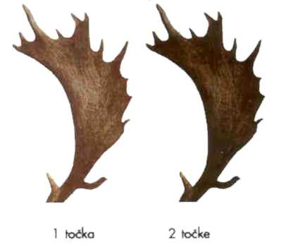
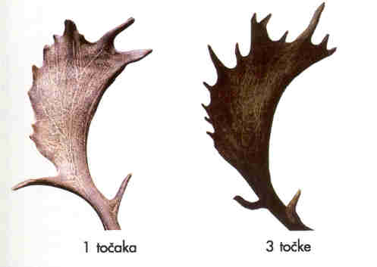
ocjenjivanje rogova jelena lopatara
Dodaci i odbici
2.1 DODACI (TAČKE ZA LJEPOTU)
2.1.1 Boja: Tačke
svjetložuti ili umjetno obojeni rogovi ........................................... 0
sivi ili srednjosmeđi .................................................................... 1
tamnosmeđi ili crni ..................................................................... 2
Svjetlija boja na unutrašnjoj strani lopata je normalna pojava.
Ona ne utiče na ocjenu.
2.1.2 Parošci na rubovima lopata. Uzimamo u obzir samo paroške na rubovima lopatakoji su od korjena do vrha dugi najmanje 2 cm i više.
tačke za jednu lopatu za obje lopate
rubovi lopate s pojedinim kratkim parošcima.............................................. 0 ..................................... 0 parošci na trećini rubova lopate............ 1 ..................................... 2 parošci na dvije trećine rubova lopate... 2 ..................................... 4 parošci na cijelom zadnjem rubu lopate uključujući i parožak ostrug.................... 3 .................................... 6
2.1.3 Masa oblik i pravilnost rogova: Za masu možemo dodati od 0 do 3 tačke, za oblik od 0 do 2 tačke. Dodatke (tačke za ljepotu) priznajemo u cijelim tačkama i s pola (0,50) tačke.
OCJENJIVANJE ROGOVA
JELEN LOPATAR

Slide 69
ocjenjivanje rogova jelena lopatara
2.2 ODBICI (GREŠKE)
2.2.1 Premalen raspon
Raspon mjerimo na mjestu najvećega unutarnjeg razmaka između lopata. Raspon izražen u postocima dobijamo tako što pomnožimo raspon sa 100 i dobijeni broj dijelimo s poprečnom dužinom rogova. Ako je raspon rogova manji od 85%, odbijemo od broja tačaka:
od 85 do 80,01%................................................................................................ 1 tačku
od 80 do 75,01%................................................................................................ 2 tačke
od 75 do 70,01%................................................................................................ 3 tačke
od 70 do 65,01%................................................................................................ 4 tačke
od 65 do 60,01%................................................................................................ 5 tačaka
manje od 60%.................................................................................................... 6 tačaka
ODBICI DEO 2
OCJENJIVANJE ROGOVA
JELEN LOPATAR

Slide 70
ocjenjivanje rogova jelena lopatara
2.2.2 GREŠKE NA LOPATAMA
tačke
za jednu lopatu za obje lopate
trbušasta, trokutasta ili četvrtasta.......................................... 1 do 3 .................. 2 do 6
rašljasta (izrasla u dva dijela)................................................ 2 do 4 .................. 4 do 8
rascjepkana (izrasla u više površina).................................... 3 do 5 .................. 6 do 10
sabljasta................................................................................4 do 5 ................... 8 do 10
2.2.3 Neodgovarajući rubovi lopata: Za glatke, šupljikave (porozne) mogu se odbiti od 0 do 2 tačke.
2.2.4 Za nepravilno oblikovane rogove odbija se od 0 do 6 tačaka. Nepravilno oblikovani rogovi imaju nesimetrično duge grane, različito duge nadočnjake i srednjake te nejednak položaj grana. Odbitke izražavamo u cijelim tačkama i s pola (0,50) tačke.
Od zbira tačaka od 1.1 do 2.1.3 odbijemo zbir točaka od 2.2.1 do 2.2.4 koji daje konačnu ocjenu rogova jelena lopatara.
ODBICI DEO 1
OCJENJIVANJE ROGOVA
JELEN LOPATAR

Slide 71
ocjenjivanje rogova jelena lopatara
Ispunjeni obrazac trofejnog lista za ocjenjivanje rogova jelena lopatara
Broj
Elementi mjerenja i ocjenjivanja
Jed. mjere
Mjere
Prosjek mjera
Konstanta
Broj tačaka
1.
Mjere
1
2
3
4
5
1.1
Dužina lijeve grane
cm
74,60
76,30
0,50
38,15
Dužina desne grane
78,00
1.2
Dužina lijevog nadočnjaka
cm
18,70
20,85
0,25
5,21
Dužina desnog nadočnjaka
23,00
1.3
Dužina lijeve lopate
cm
43,00
46,20
1
46,20
Dužina desne lopate
49,40
1.4
Širina lijeve lopate
cm
18,50
21,25
1,50
31,88
Širina desne lopate
24,00
1.5
Opsjeg lijevog vijenca
cm
18,90
18,55
1
18,55
Opsjeg desnog vijenca
18,20
1.6
Opsjeg lijeve grane rogova između nadočnjaka i srednjaka
cm
11,40
1
11,40
Opsjeg desne strane rogova izmedju nadočnjaka i srednjaka
cm
10,50
1
10,50
1.7
Opsjeg lijeve strane rogova iz među srednjaka i lopate
cm
11,60
1
11,60
Opsjeg desne strane rogova između srednjaka i lopate
cm
13,10
1
13,70
1.8
Težina rogova
kg
3,50
2
7,00
OCJENJIVANJE ROGOVA
DEO 2
JELEN LOPATAR

Slide 72
ocjenjivanje rogova jelena lopatara
Ispunjeni obrazac trofejnog lista za ocjenjivanje rogova jelena lopatara
Broj
Elementi mjerenja i ocjenjivanja
Jedinica mjere
Mjere
Prosjek mjera
Konstanta
Broj tačaka
2.
Dodaci i odbici
2.1
Dodaci
2.1.1
Boja 0 – 2 tačke
1,50
2.1.2
Parošci na rubovima lopate 0 – 6 tačaka
5,00
2.1.3
Masa, oblik i pravilnost lopate 0 – 5 tačaka
5,00
Zbir od 1.1 do 2.1.3
205,09
2.2
Odbici
2.2.1
Premali raspon rogova 0 – 6 tačaka
0,00
2.2.2
Nepravilno oblikovane lopate 0 – 10 tačaka
0,00
2.2.3
Neodgovarajući rubovi lopata 0 – 2 tačke
0,00
2.2.4
Nepravilno oblikovani rogovi 0 – 6 tačaka
0,00
Ocjena rogova - ukupno
205,09
OCJENJIVANJE ROGOVA
JELEN LOPATAR

Slide 73
ocjenjivanje rogova jelena lopatara
Prosječna dužina rogova u cm
Raspon u cm
40
41
42
43
44
45
46
47
48
49
50
51
48
1
0
0
0
0
0
0
0
0
0
0
0
49
1
1
0
0
0
0
0
0
0
0
0
0
50
1
1
1
0
0
0
0
0
0
0
0
0
51
2
1
1
1
0
0
0
0
0
0
0
0
52
2
2
1
1
1
0
0
0
0
0
0
0
53
2
2
2
1
1
1
0
0
0
0
0
0
54
3
2
2
2
1
1
0
0
0
0
0
0
55
3
3
2
2
1
1
1
0
0
0
0
0
56
3
3
2
2
2
1
1
1
0
0
0
0
57
3
3
3
2
2
2
1
1
1
0
0
0
58
4
3
3
3
2
2
2
1
1
1
0
0
59
4
4
3
3
3
2
2
2
1
1
1
0
60
4
4
3
3
3
2
2
2
1
1
1
0
tablica za odbitke deo 2
JELEN LOPATAR

Slide 74
ocjenjivanje rogova jelena lopatara
Prosječna dužina rogova u cm
Raspon u cm
40
41
42
43
44
45
46
47
48
49
50
51
61
4
4
4
3
3
3
2
2
2
1
1
1
62
5
4
4
4
3
3
3
2
2
2
1
1
63
5
4
4
4
4
3
3
3
2
2
2
1
64
5
5
4
4
4
3
3
3
2
2
2
2
65
5
5
5
4
4
4
3
3
3
2
2
2
66
5
5
5
4
4
4
4
3
3
3
2
2
67
6
5
5
5
4
4
4
3
3
3
3
2
68
6
5
5
5
5
4
4
4
3
3
3
2
69
6
6
5
5
5
4
4
4
4
3
3
3
70
6
6
5
5
5
5
4
4
4
3
3
3
71
6
6
6
5
5
5
5
4
4
4
3
3
72
6
6
6
6
5
5
5
4
4
4
4
3
73
6
6
6
6
5
5
5
5
4
4
4
4
74
6
6
6
6
6
5
5
5
5
4
4
4
75
6
6
6
6
6
5
5
5
5
4
4
4
OCJENJIVANJE ROGOVA
JELEN LOPATAR

Slide 75
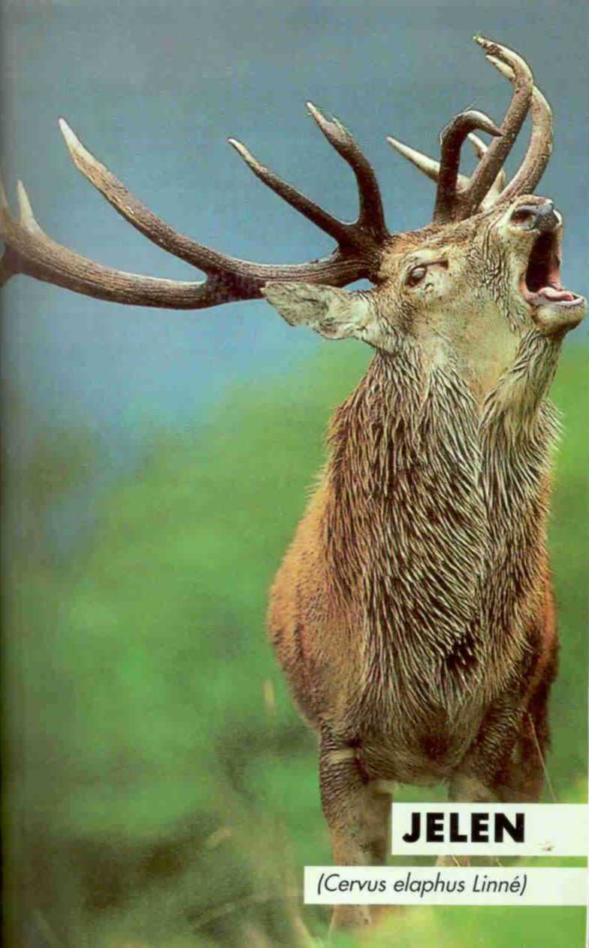
JELEN (Cervus elaphus linne)
ROGOVI
SADRŽAJ

Slide 76
ocjenjivanje rogova jelena
Mjere: Tačke
1.1 Dužina lijeve grane
prosječna dužina u cm x 0,5 ..........................
Dužina desne grane
1.2 Dužina lijevog nadočnjaka
prosječna dužina u cm x 0,25 ..........................
Dužina desnog nadočnjaka
1.3 Dužina lijevog srednjaka
prosječna dužina u cm x 0,25 ..........................
Dužina desnog srednjaka
DEO 2
OCJENJIVANJE ROGOVA
JELEN

Slide 77
ocjenjivanje rogova jelena
1.4 Opseg lijevog vijenca
prosječni opseg u cm x 1 .........................
Opseg desnog vijenca
1.5 Opseg lijeve grane između nadočnjaka i srednjaka u cm x 1 .........................
Opseg desne grane između nadočnjaka i srednjaka u cm x 1
1.6 Opseg lijeve grane između srednjaka i krune u cm x 1 .........................
Opseg desne grane između srednjaka i krune u cm x 1 .........................
1.7 Težina suhih rogova u kg x 2 .........................
1.8 Raspon od 0 do 3 tačke .........................
1.9 Broj parožaka x 1 .........................
DEO 3
DEO 1
JELEN

Slide 78
ocjenjivanje rogova jelena
2. Dodaci i odbici: Tačke
2.1 Dodaci (tačke za ljepotu)
2.1.1 Boja od 0 do 2 tačke ......................
2.1.2 Ikričavost od 0 do 2 tačke ......................
2.1.3 Vrhovi parožaka od 0 do 2 tačke ......................
2.1.4 Ledenjaci od 0 do 2 tačke ......................
2.1.5 Krune od 0 do 10 tačaka ......................
Ukupno ......................
2.2 Odbici od 0 do 3 tačke ......................
Ocjena rogova – ukupno ......................
tablica za određivanje tačaka za raspon rogova
odbici za nepravilno otpiljene rogove
OCJENJIVANJE ROGOVA
JELEN

Slide 79
ocjenjivanje rogova jelena
Upute za mjerenje
Mjerimo mjernom vrpcom u centimetrima na milimetar tačno. Važemo preciznom vagom u kilogramima na dekagram tačno. Rogovi jelena ocjenjuju se i ako:
a) na rogovima nedostaje jedan parožak nadočnjak,
na rogovima nedostaje jedan parožak srednjak.
rogovi su šesterca ili osmerca
Na rogovima može nedostajati samo jedan nadočnjak ili srednjak.
Rogovi koji nemaju oba nadočnjaka ili srednjaka ili koji nemaju jednog nadočnjaka i jednog srednjaka netipično su rogovlje i ne ocjenjuju se.
OCJENJIVANJE ROGOVA
JELEN

Slide 80
ocjenjivanje rogova jelena
1.1
TABLICA ZA DODJELJIVANJE TAČAKA ZA PAROŠKE
1.6
1.3
BROJ PAROŽAKA
RASPON ROGOVA
1.5
1.4
MJERE
UPUTE ZA MJERENJE
ODBICI
1.2
DODACI
TROFEJNI LIST
JELEN

Slide 81
ocjenjivanje rogova jelena
K1.1 Dužinu rogova mjerimo sredinom vanjske strane svake grane rogova od donjeg ruba vijenca do kraja najdužeg paroška u kruni. Preko kuta koji tvore vijenac i grana roga, vrpcu treba napeti i položiti na rog u smjeru vrha oko 3 cm iznad vijenca. Vrpcom treba što više slijediti smjer roga prema kruni obuhvatajući i sve izrasline ili grbavosti roga do najdužeg paroška krune. Ako se gledanjem ne može ocjeniti koji je najduži parožak u kruni, treba izmjeriti sve paroške u kruni i utvrditi koji je najduži. U kruni linija mjerenja dužine grane mora teći pravocrtno, slijedeći raniji svoj tjek, bez promjena smjera. Pri traženju najveće dužine u kruni linija mjerenja ne smije prelaziti s vanjske na unutarnju stranu roga. Zbroj dužina obiju ggrana dijelimo sa 2, tako dobivenu prosječnu dužinu pomnožimo sa 0,5 što daje konačan broj tačaka.
K1.2 Dužinu nadočnjaka mjerimo s donje strane lijevog i desnog nadočnjaka, od mjesta gdje se parožak odvaja od roga (to je najčešće gornji rub vijenca) do vrha paroška. Zbroj obaju nadočnjaka dijelimo sa 2, i tako dobijenu prosječnu dužinu nadočnjaka pomnožimo sa 0,25 što daje broj tačaka.
OCJENJIVANJE ROGOVA
JELEN

Slide 82
ocjenjivanje rogova jelena
K1.3 Dužinu srednjaka mjerimo s donje strane lijevog i desnog paroška od točke koja se odredi tako da se prepolovi kut što ga čine os srednjaka i os grane rogova, pa do vrha paroška. Obično je to točka kod koje se srednjak jasno odvaja od grane rogova. Zbroj obaju nadočnjaka dijelimo sa 2 i tako dobijenu prosječnu dužinu nadočnjaka pomnožimo sa 0,25 što daje broj tačaka.
K1.4 Opseg vijenca mjerimo na lijevoj i desnoj grani rogova. Pritom se pazi da se mjernom vrpcom obuhvate sve izbočine na vijencima. Zbroj obaju vijenaca podijelimo sa 2, i tako dobijeni prosječni opsjeg predstavlja broj tačaka.
K1.3
K1.4
OCJENJIVANJE ROGOVA
JELEN

Slide 83
ocjenjivanje rogova jelena
K1.5 Opsjeg rogova između nadočnjaka i srednjaka (donji opsjeg grane) mjerimo na najtanjem mjestu lijeve i desne grane. Najtanje mjesto utvrđuje se mjerenjem na više mjesta. Pri utvrđivanju te vrijednosti treba imati na umu da između nadočnjaka i srednjaka mogu biti na jednoj ili na obje strane rogova po jedan ili dva paroška ledenjaka, pa zbog toga svaki treći parožak ne mora uvijek biti srednjak. Ako nedostaje parožak nadočnjak opsjeg grane mjerimo na najtanjem mjestu između vijenca i srednjaka. Ako nedostaje parožak srednjak onda se opsjeg grane mjeri na najtanjem mjestu između nadočnjaka i krune odnosno rašlja na vrhu roga. Taj izmjerenni opsjeg uzima se za donji i gornji opsjeg grana. Ako na rogu nedostaje parožak srednjak i rog nema krune odnosno rašlja onda se opsjeg grane mjeri na sredini između nadočnjaka i krune odnosno rašlja na vrhu roga. Taj izmjereni opsjeg uzima se za donji i gornji opsjeg grana.
OCJENJIVANJE ROGOVA
JELEN

Slide 84
ocjenjivanje rogova jelena
K1.6 Opsjeg rogova između srednjaka i krune (gornji opsjeg grane) mjerimo na najtanjem mjestu lijeve i desne grane, s time da se u krunu ubraja svaki normalno razvijen parožak iznad srednjaka. To pravilo ne vredi ako grana roga ima dvostruki srednjak. Ako rogovi na jednoj ili obje grane iznad paroška srednjaka ne obrazuju krunu nego završavaju šiljkom bez parožaka, gornji opsjeg grane roga mjeri se na polovici dužineizmeđu srednjaka i vrha roga. Opsjeg svakog roga posebno (ne prosječni) predstavlja broj tačaka.
K1.6
OCJENJIVANJE ROGOVA
JELEN

Slide 85
ocjenjivanje rogova jelena
K1.7 Težina pravilno otpiljenih i suhih rogova
Pravilno otpiljene rogove važemo u kilogramima na dekagram tačno. Rogovi su pravilno otpiljeni kroz sredinu očne duplje tako da se dijela lubanje drži i gornji dio nosne kosti. Ako rogovlje ima više kosti od dopušteno od težine odbijamo od 0,50 do 0,70 kg. Ako je rogovlje s dijelom lubanje (s cijelom gornjom čeljusti) odbiiijamo 0,70 kg. Ako je rogovlje s gornjim dijelom lubanje i s gornjom čeljusti ali s odrezanim zubalom onda od težine odbijamo 0,50 kg.
Pri vaganju svježih rogova (suho je tri mjeseca nakon otstrjela) odbijemo od težine 10% zbog predviđene suhosti. Težinu rogova u kilogramima pomnožimo sa 2 i tako dobijemo broj tačaka.
OCJENJIVANJE ROGOVA
JELEN

Slide 86
ocjenjivanje rogova jelena
K1.8 Raspon rogova mjerimo na mjestu najvećega unutarnjeg razmaka između lijeve i desne grane od tačke gdje se počinje oblikovati kruna. Uvijek mjerimo vodoravno. Ako je kruna samo na jednoj grani mjerimo u točki gdje se počinje oblikovati vodoravno do druge grane. Kod rogovlja koje nemaju oblikovanih kruna, mjerimo na mjestu najvećeg unutarnjeg razmaka izmeđulijeve i desne grane što može biti na vrhu grana. Postotak razmaka dobijemo ako razmak podjelimo sa 100 i dobiveni broj podjelimo sa prosječnom dužinom roga. Tačke za raspon rogova dodjeljuju se prema postotku raspona.
od 60% ................................................................................................... 0 tačaka
od 60,01 do 70% ...................................................................................... 1 tačka
od 70,01 do 80% ...................................................................................... 2 tačke
više od 80,01% ................................................................................ ........ 3 tačke
OCJENJIVANJE ROGOVA
JELEN

Slide 87
ocjenjivanje rogova jelena
K1.9 Broj parožaka utvrđujemo brojenjem svih parožaka dužih od 2 cm (mjereno od donje strane korjena do vrha) na lijevoj i desnoj grani rogova. Odbijeni ili slomljeni parošci broje se samo ako su duži od 2 cm. Ne broje se umjetno pričvršćeni parošci. Odlomljeni parošci ne mogu biti razlogom da se trofej proglasi netipičnim. Svi izbrojeni parošci na lijevoj i desnoj grani daju broj tačaka.
OCJENJIVANJE ROGOVA
JELEN

Slide 88
ocjenjivanje rogova jelena
2.1 Dodaci (tačke za ljepotu)
2.1.1 Boja Tačke
Svjetlosivi,
svjetložuti ili
umjetno obojeni......................... 0
sivi ili srednjo smeđi................... 1
tamnosmeđi do crni................... 2
2.1.2 Ikričavost rogova
Tačke
glatki ili sasvim slabo
ikričavi rogovi.............................. 0
srednje ikričavi rogovi.................. 1
posve ikričavi rogovi.................... 2
OCJENJIVANJE ROGOVA
DEO 2
JELEN

Slide 89
ocjenjivanje rogova jelena
2.1.3 Šiljci parožaka Tačke
tupi, truli..................................................................................................... 0
šiljasti, tamni.............................................................................................. 1
šiljasti, (svijetli polirani).............................................................................. 2
OCJENJIVANJE ROGOVA
DEO 3
JELEN

Slide 90
ocjenjivanje rogova jelena
2.1.4 Parošci ledenjaci
Tačke
Vrsta ledenjaka Dužina u cm za jednu granu za obje grane
kratak........................................od 2 do 10.................................. 0 ....................... 0,5
srednji.....................................od 10,1 do 15.............................. 0,5 ....................... 1
dug..........................................od 15,1 i više................................ 1 ........................ 2
2.1.5 Kruna
U krunu se ubrajaju svi parošci iznad paroška srednjaka. U krunu se ubrajaj i parožak podvršnjak. Ukrunu se ne ubraja gornji parožak dvostrukog srednjaka. Parošci u kruni djele se na kratke duge i srednje.
Parošci u kruni
djele se na Dužina u cm
kratki ....................... od 2 do 10
srednji ................... od 10,1 do 15
dugi ........................ od 15,1 i više
OCJENJIVANJE ROGOVA
kruna 2
JELEN

Slide 91
ocjenjivanje rogova jelena
Broj parožaka u obje krune Tačke
5 – 7 kratkih ............................................................................................................. 1 - 2
5 – 7 srednjih ........................................................................................................... 3 - 4
5 – 7 dugih ............................................................................................................... 4 - 5
8 – 9 kratkih ............................................................................................................. 4 - 5
8 – 9 srednjih ........................................................................................................... 5 - 6
8 – 9 dugih ............................................................................................................... 6 - 7
10 i više kratkih ........................................................................................................ 6 - 7
10 i više srednjih ...................................................................................................... 7 - 8
10 i više dugih ......................................................................................................... 9 - 10
Kruna se ocjenjuje na temelju ukupnog broja i dužine parožaka u krunama obiju grana. Tim se načinom ocjenjivanja koristi i ako je kruna samo na jednoj grani rogova.
OCJENJIVANJE ROGOVA
JELEN

Slide 92
ocjenjivanje rogova jelena – pomoćna tablica
od toga
5
6
7
od toga
8
od toga
9
dugi
srednji
tačke
tačke
tačke
dugi
srednji
tačke
dugi
srednji
tačke
0
0
1
2
3
4
5
6
7
1,0
1,5
2,0
2,0
2,5
3,0
1,5
2,0
2,0
2,5
3,0
3,0
3,5
2,0
2,5
2,5
3,0
3,0
3,5
3,5
4,0
0
0 – 1
2 – 5
6 – 8
4,0
4,5
5,0
0
0 – 1
2 – 6
7 – 9
5,0
5,0
6,0
1
0 – 3
4 – 7
4,5
5,0
1
0 – 4
5 – 8
5,5
6,0
2
0 – 1
2 – 5
6
4,5
5,0
5,5
2
0 – 2
3 – 7
5,5
6,0
1
0
1
2
3
4
5
6
1,5
2,0
2,5
3,0
3,0
2,0
2,5
2,5
3,0
3,5
3,5
2,5
2,5
3,0
3,5
3,5
4,0
4,0
3
0 – 3
4 – 5
5,0
5,5
3
0
1 – 4
5 – 6
5,5
6,0
6,5
4
0 – 1
2 – 4
5,0
5,5
4
0 – 2
3 – 5
6,0
6,5
5
0 – 3
5,5
5
0
1 – 4
6,0
6,5
2
0
1
2
3
4
5
2,0
2,5
3,0
3,5
2,5
3,0
3,0
3,5
4,0
3,0
3,0
3,5
3,5
4,0
4,5
6
0 – 1
2
5,5
6,0
6
0 – 3
6,5
7
0 – 1
6,0
7
0 – 1
2
6,5
7,0
8
0
6,0
8
0 – 1
7,0
9
0
7,0
OCJENJIVANJE ROGOVA
deo 2
JELEN

Slide 93
ocjenjivanje rogova jelena – pomoćna tablica
3
0
1
2
3
4
3,0
3,0
3,5
3,0
3,5
3,5
4,0
3,5
3,5
4,0
4,0
4,5
Primjer: U obje krune ukupno je 5 parožaka, od toga je 1 dugi i 2 srednja paroška. U tablici za krunu 5 parožaka potražimo ako su navedeni 1 dugi i 2 srednja paroška (napominjemo da su 2 preostala kratka) i zbrojimo, tako da za takvu krunu dodjelimo 2,50 tačke.
Drugi primjer: U obje krune ukupno je 10 parožaka, od toga su 3 duga, 3 srednja i 4 kratka. U tablici potražimo gdje su za kakvu krunu navedena 3 duga i 3 srednja paroška (preostala su 4 kratka), i tako doznajemo da za takvu krunu dajemo 7,00 tačaka.
4
0
1
2
3
3,5
4,0
3,5
4,0
4,0
3,5
4,0
4,5
4,5
5
0
1
2
4,0
4,0
4,5
4,0
4,5
4,5
6
0
1
4,5
4,5
5,0
7
0
5,0
OCJENJIVANJE ROGOVA
deo 3
JELEN

Slide 94
ocjenjivanje rogova jelena – pomoćna tablica
od toga
10
od toga
11
od toga
12
dugi
srednji
tačke
srednji
tačke
srednji
tačke
0
0 – 2
3 – 7
8 – 10
6,0
6,5
7,0
0 – 2
3 – 9
10 – 11
6,5
7,0
7,5
0 – 3
4 – 9
10 i više
7,0
7,5
8,0
1
0 – 4
5 – 9
6,5
7,0
0 – 5
6 – 10
7,0
7,5
0
1 – 6
7 i više
7,0
7,5
8,0
2
0 – 1
2 – 6
7 – 8
6,5
7,0
7,5
0 – 2
3 – 7
8 – 9
7,0
7,5
8,0
0 – 3
4 – 9
10 i više
7,5
8,0
8,5
3
0 – 3
4 – 7
7,0
7,5
0 – 4
5 – 8
7,5
8,0
0
1 – 6
7 i više
7,5
8,0
8,5
4
0
4 - 6
7,0
7,5
0 – 1
2 - 7
7,5
8,0
0 – 3
4 i više
8,0
8,5
OCJENJIVANJE ROGOVA
deo 4
JELEN

Slide 95
ocjenjivanje rogova jelena – pomoćna tablica
5
0 – 5
7,5
0 – 6
8,0
0
1 – 6
7 i više
8,0
8,5
9,0
6
0 – 4
8,0
0 – 1
2 – 5
8,0
8,5
0 – 4
5 i više
8,5
9,0
7
0 – 1
2 – 3
8,0
8,5
0 – 4
8,5
0
1 i više
8,5
9,0
8
0 – 2
8,5
0 – 3
8,5
0 i više
9,0
9
0
1
8,5
9,0
0 – 2
9,0
0 i više
9,5
10
0
9,0
0 – 1
9,0
0 i više
9,5
11
0
9,5
0 i više
10,0
12
0 i više
10,0
OCJENJIVANJE ROGOVA
deo 1
JELEN

Slide 96
ocjenjivanje rogova jelena
2.2 Odbici
Za nesimetričnost položaja grana, za očitu nesimetričnost dužine grana, za izrazitu nesimetričnost rogova kao celine i za nepravilnost parožaka nadočnjaka, ledenjaka i srednjaka. Odbitke izražavamo u cjelim tačkama i s pola (0,50) tačke. Od zbira tačaka od 1.1 do 2.1.5 odbijemo tačke pod 2.2, i tako dobijamo konačnu ocjenu rogova jelena.
OCJENJIVANJE ROGOVA
JELEN

Slide 97
ocjenjivanje rogova jelena
Prosječna dužina rogova u cm
Raspon u cm
50
51
52
53
54
55
56
57
58
59
60
61
62
63
64
65
66
67
68
69
70
71
72
73
90
0
0
0
1
1
1
1
1
1
1
1
1
1
2
2
2
2
2
2
2
2
2
3
3
1
0
0
0
0
1
1
1
1
1
1
1
1
1
2
2
2
2
2
2
2
2
2
3
3
2
0
0
0
0
0
1
1
1
1
1
1
1
1
1
1
2
2
2
2
2
2
2
2
3
3
0
0
0
0
0
0
1
1
1
1
1
1
1
1
1
2
2
2
2
2
2
2
2
2
4
0
0
0
0
0
0
1
1
1
1
1
1
1
1
1
1
2
2
2
2
2
2
2
2
5
0
0
0
0
0
0
0
1
1
1
1
1
1
1
1
1
1
2
2
2
2
2
2
2
6
0
0
0
0
0
0
0
0
1
1
1
1
1
1
1
1
1
1
2
2
2
2
2
2
7
0
0
0
0
0
0
0
0
1
1
1
1
1
1
1
1
1
1
2
2
2
2
2
2
8
0
0
0
0
0
0
0
0
0
1
1
1
1
1
1
1
1
1
1
2
2
2
2
2
9
0
0
0
0
0
0
0
0
0
1
1
1
1
1
1
1
1
1
1
2
2
2
2
2
100
0
0
0
0
0
0
0
0
0
0
1
1
1
1
1
1
1
1
1
1
2
2
2
2
1
0
0
0
0
0
0
0
0
0
0
0
1
1
1
1
1
1
1
1
1
1
2
2
2
2
0
0
0
0
0
0
0
0
0
0
0
1
1
1
1
1
1
1
1
1
1
1
2
2
3
0
0
0
0
0
0
0
0
0
0
0
0
1
1
1
1
1
1
1
1
1
1
2
2
4
0
0
0
0
0
0
0
0
0
0
0
0
1
1
1
1
1
1
1
1
1
1
1
2
DODACI I ODBICI
deo 2
JELEN

Slide 98
ocjenjivanje rogova jelena
Raspon u cm
74
75
76
77
78
79
80
81
82
83
84
85
86
87
88
89
90
91
92
93
94
95
96
97
98
99
100
101
3
3
3
3
3
3
3
3
3
3
3
3
3
3
3
3
3
3
3
3
3
3
3
3
3
3
3
3
3
3
3
3
3
3
3
3
3
3
3
3
3
3
3
3
3
3
3
3
3
3
3
3
3
3
3
3
3
3
3
3
3
3
3
3
3
3
3
3
3
3
3
3
3
3
3
3
3
3
3
3
3
3
3
3
3
3
3
3
3
3
3
3
3
3
3
3
3
3
3
3
3
3
3
3
3
3
3
3
3
3
3
3
2
3
3
3
3
3
3
3
3
3
3
3
3
3
3
3
3
3
3
3
3
3
3
3
3
3
3
3
2
2
3
3
3
3
3
3
3
3
3
3
3
3
3
3
3
3
3
3
3
3
3
3
3
3
3
3
2
2
2
3
3
3
3
3
3
3
3
3
3
3
3
3
3
3
3
3
3
3
3
3
3
3
3
3
2
2
2
2
3
3
3
3
3
3
3
3
3
3
3
3
3
3
3
3
3
3
3
3
3
3
3
3
2
2
2
2
3
3
3
3
3
3
3
3
3
3
3
3
3
3
3
3
3
3
3
3
3
3
3
3
2
2
2
2
2
3
3
3
3
3
3
3
3
3
3
3
3
3
3
3
3
3
3
3
3
3
3
3
2
2
2
2
2
2
3
3
3
3
3
3
3
3
3
3
3
3
3
3
3
3
3
3
3
3
3
3
2
2
2
2
2
2
2
3
3
3
3
3
3
3
3
3
3
3
3
3
3
3
3
3
3
3
3
3
2
2
2
2
2
2
2
2
3
3
3
3
3
3
3
3
3
3
3
3
3
3
3
3
3
3
3
3
2
2
2
2
2
2
2
2
3
3
3
3
3
3
3
3
3
3
3
3
3
3
3
3
3
3
3
3
2
2
2
2
2
2
2
2
2
3
3
3
3
3
3
3
3
3
3
3
3
3
3
3
3
3
3
3
DODACI I ODBICI
deo 3
JELEN

Slide 99
ocjenjivanje rogova jelena
Prosječna dužina rogova u cm
raspon u cm
50
51
52
53
54
55
56
57
58
59
60
61
62
63
64
65
66
67
68
69
70
71
72
73
5
0
0
0
0
0
0
0
0
0
0
0
0
0
1
1
1
1
1
1
1
1
1
1
1
6
0
0
0
0
0
0
0
0
0
0
0
0
0
0
1
1
1
1
1
1
1
1
1
1
7
0
0
0
0
0
0
0
0
0
0
0
0
0
0
1
1
1
1
1
1
1
1
1
1
8
0
0
0
0
0
0
0
0
0
0
0
0
0
0
0
1
1
1
1
1
1
1
1
1
9
0
0
0
0
0
0
0
0
0
0
0
0
0
0
0
1
1
1
1
1
1
1
1
1
110
0
0
0
0
0
0
0
0
0
0
0
0
0
0
0
0
1
1
1
1
1
1
1
1
1
0
0
0
0
0
0
0
0
0
0
0
0
0
0
0
0
0
1
1
1
1
1
1
1
2
0
0
0
0
0
0
0
0
0
0
0
0
0
0
0
0
0
1
1
1
1
1
1
1
3
0
0
0
0
0
0
0
0
0
0
0
0
0
0
0
0
0
0
1
1
1
1
1
1
4
0
0
0
0
0
0
0
0
0
0
0
0
0
0
0
0
0
0
1
1
1
1
1
1
5
0
0
0
0
0
0
0
0
0
0
0
0
0
0
0
0
0
0
0
1
1
1
1
1
6
0
0
0
0
0
0
0
0
0
0
0
0
0
0
0
0
0
0
0
0
1
1
1
1
7
0
0
0
0
0
0
0
0
0
0
0
0
0
0
0
0
0
0
0
0
1
1
1
1
8
0
0
0
0
0
0
0
0
0
0
0
0
0
0
0
0
0
0
0
0
0
1
1
1
DODACI I ODBICI
deo 4
JELEN

Slide 100
ocjenjivanje rogova jelena
Raspon u cm
74
75
76
77
78
79
80
81
82
83
84
85
86
87
88
89
90
91
92
93
94
95
96
97
98
99
100
101
2
2
2
2
2
2
2
2
3
3
3
3
3
3
3
3
3
3
3
3
3
3
3
3
3
3
3
3
1
2
2
2
2
2
2
2
2
2
2
3
3
3
3
3
3
3
3
3
3
3
3
3
3
3
3
3
1
2
2
2
2
2
2
2
2
2
2
3
3
3
3
3
3
3
3
3
3
3
3
3
3
3
3
3
1
1
2
2
2
2
2
2
2
2
2
2
3
3
3
3
3
3
3
3
3
3
3
3
3
3
3
3
1
1
1
2
2
2
2
2
2
2
2
2
2
3
3
3
3
3
3
3
3
3
3
3
3
3
3
3
1
1
1
2
2
2
2
2
2
2
2
2
2
2
3
3
3
3
3
3
3
3
3
3
3
3
3
3
1
1
1
1
2
2
2
2
2
2
2
2
2
2
2
3
3
3
3
3
3
3
3
3
3
3
3
3
1
1
1
1
1
2
2
2
2
2
2
2
2
2
2
2
3
3
3
3
3
3
3
3
3
3
3
3
1
1
1
1
1
1
2
2
2
2
2
2
2
2
2
2
3
3
3
3
3
3
3
3
3
3
3
3
1
1
1
1
1
1
2
2
2
2
2
2
2
2
2
2
2
3
3
3
3
3
3
3
3
3
3
3
1
1
1
1
1
1
1
2
2
2
2
2
2
2
2
2
2
2
3
3
3
3
3
3
3
3
3
3
1
1
1
1
1
1
1
2
2
2
2
2
2
2
2
2
2
2
2
3
3
3
3
3
3
3
3
3
1
1
1
1
1
1
1
1
2
2
2
2
2
2
2
2
2
2
2
2
3
3
3
3
3
3
3
3
1
1
1
1
1
1
1
1
1
2
2
2
2
2
2
2
2
2
2
2
3
3
3
3
3
3
3
3
DODACI I ODBICI
deo 1
JELEN

Slide 101
ocjenjivanje rogova jelena
Ispunjeni obrazac trofejnog lista za ocjenjivanje rogova jelena
Broj
Elementi mjerenja i ocjenjivanja
Jed. mjere
Mjere
Prosjek mjera
Konstanta
Broj tačaka
1.
Mjerenje
1
2
3
4
5
1.1
Dužina grane
lijeve
cm
101,0
102,75
0,50
51,37
desne
104,5
1.2
Dužina nadočnjaka
lijevog
cm
37,0
36,50
0,25
9,12
desnog
36,0
1.3
Dužina srednjaka
lijevog
cm
34,5
34,00
0,25
8,50
desnog
33,5
1.4
Opsjeg vijenca
lijevog
cm
29,2
29,10
1
29,10
desnog
29,0
1.5
Opsjeg grane između nadočnjaka i srednjaka
lijeve
cm
15,5
1
1
15,50
16,00
desne
16,0
1.6
Opsjeg grane između srednjaka i krune
lijeve
cm
18,5
1
1
18,50
19,00
desne
19,0
1.7
Težina rogova
kg
10,00
2
20,00
OCJENJIVANJE ROGOVA
deo 2
JELEN

Slide 102
ocjenjivanje rogova jelena
Ispunjeni obrazac trofejnog lista za ocjenjivanje rogova jelena
Broj
Elementi mjerenja i ocjenjivanja
Jed. mjere
Mjere
Prosjek mjera
Konstanta
Broj tačaka
1.8
Raspon rogova
cm
83,0
80,7%
0 - 3
3,00
1.9
Broj parožaka na grani
lijevoj
par.
8
19
1
19,00
desnoj
11
2.
Dodaci i odbici
2.1
Dodaci (tačke za ljepotu)
2.1.1
Boja do 2
2,00
2.1.2
Ikričavost do 2
1,50
2.1.3
Vrhovi parožaka do 2
1,50
2.1.4
Ledenjaci do 2
1,00
2.1.5
Krune do 10
9,00
Zbir tačaka od 1.1 do 2.1.5
224,09
2.2
Odbici do 3
0,00
Ocjena rogova ukupno
224,09
OCJENJIVANJE ROGOVA
deo 1
JELEN

Slide 103
JELEN AKSIS (Axis axis H. Smith)
ROGOVI
SADRŽAJ

Slide 104
ocjenjivanje rogova jelena aksisa
Upute za mjerenje
Rogove mjerimo mjernom vrpcom u centimetrima na milimetar tačno
K1.1 Raspon rogova mjerimo na mjestu najvećeg unutarnjeg razmakaizmeđu lijeve i desne grane okomito na glavnu os lobanje. Izmjerenu vrijednost unesemo u prvi stupac.
K1.2 Dužine nepravilnih parožaka su mjere dužina svih parožaka između nadočnjaka i srednjaka. Svaki od tih parožaka mjeri se po vanjskoj strani od mjesta gdje se vidljivo odvaja od grane do vrha. Zbir dužina svih tih parožaka, koji se zovu nepravilnima, unosi se u treći stupac.
K1.3 Dužinu rogova mjerimo sredinom vanjske strane svakog roga od donjeg ruba vijenca do najduljeg paroška. Preko kuta koji tvore vijenac i rog vrpca se napne položi uz rog u smjeru vrha na oko 2 centimetra iznad vijenca.Dužinu lijeve grane unesemo u drugi stupac, dužinu desne grane u 3. stupac, moguću razliku među dužinama unesemo u 4. stupac.
K1.4 Dužinu nadočnjaka mjerimo s donje strane od gornjeg ruba vijenca do vrha. Dužinu lijevog nadočnjaka unesemo u 2. stupac, dužinu desnog u treći stupac; moguću razliku u dužini unesemo u 4. stupac.
OCJENJIVANJE ROGOVA
JELEN AKSIS

Slide 105
ocjenjivanje rogova jelena aksisa
K1.5 Dužinu srednjaka mjerimo po vanjskoj (ne donjoj) strani lijevog i desnog srednjaka od mjesta gdje se parožak vidljivo odvaja od roga do vrha paroška. dužinu lijevog srednjaka unesemo u drugi stupac, dužinu desnog srednjaka u treći stupac; moguću razliku između dužina unesemo u 4. stupac.
K1.6 Opseg grana između nadočnjaka i srednjaka mjerimo na najtanjem mjestu lijevog i desnog roga. Najtanje mjesto utvrđuje se u nekoliko mjerenja. Ako nema srednjaka, opsjeg grane roga mjeri se na sredini roga. Sredina grane roga utvrđuje se njenim mjerenjemod donjeg ruba vijenca do vrha. Opsjeg lijeve grane unesemo u 2. stupac, opsjeg desne grane unesemo u 3. stupac; moguću razliku između opsega unesemo u 4. stupac.
Vrijednosti unesene u 1. 2. i 3. stupac zbrojimo i od zbroja oduzmemo zbroj 4. stupca. Razlika je konačna ocjena rogova. Ukoliko radi primjera želimo mjere u cm pretvoriti u cole, pomnožimo ih sa 0,394; ukoliko mjeru u colima želimo pretvoriti u centimetre pomnožimo ih sa 2,54.
OCJENJIVANJE ROGOVA
JELEN AKSIS

Slide 106
ocjenjivanje rogova jelena aksisa
1.1
1.5
1.3
1.6
1.2
1.4
TROFEJNI LIST
JELEN AKSIS

Slide 107
ocjenjivanje rogova jelena aksisa
Ispunjeni obrazac trofejnog lista za ocjenjivanje rogova jelena aksisa
Broj
Elemjenti mjerenja
Mjere
Raspon
Lijeva grana
Desna grana
Razlika odbici
1.
Mjere
1
2
3
4
1.1
Raspon rogova
35,00
1.2
Ukupna dužina svih parožaka između nadočnjaka i srednjaka
8,00
1.3
Dužina grane u cm
81,5
83,0
1,50
1.4
Dužina nadočnjaka u cm
23,0
24,0
1,00
1.5
Dužina srednjaka u cm
21,5
21,0
0,50
1.6
Opseg grane između nadočnjaka i srednjaka u cm
14,0
13,7
0,30
Ukupno
35,00
140,0
141,7
11,30
Ukupno 1. 2. i 3. stupac
316,70
Odbici 4. stupac
11,30
Ocjena rogova - ukupno
305,40
OCJENJIVANJE ROGOVA
JELEN AKSIS

Slide 108
SRNDAĆ (Capreolus capreolus Linne)
ROGOVI
SRNDAĆ
SADRŽAJ

Slide 109
ocjenjivanje rogova srndaća
Mjere Tačke
1.1 Dužina lijevog roga
prosječna dužina u cm x 0,5 ..........................
Dužina desnog roga
1.2 Težina rogova u gramima x 0,1 ..........................
1.3 Volumen rogova u cm³ x 0,3 ..........................
1.4 Raspon rogova od 0 do 4 tačke ..........................
Dodaci i odbici:
2.1 Dodaci (tačke za ljepotu)
2.1.1 Boja od 0 do 4 tačke ..........................
2.1.2 Ikričavost od 0 do 4 tačke ..........................
2.1.3 Vijenac (ruže) od 0 do 4 tačke ..........................
2.1.4 Šiljci parožaka od 0 do 2 tačke ..........................
2.1.5 Pravilnost rogova i dužina parožaka od 0 do 5 tačaka ..........................
Ukupno ..........................
2.2 Odbici (nedostaci) od 0 do 5 tačaka ..........................
Ocjena rogova – ukupno ..........................
OCJENJIVANJE ROGOVA
SRNDAĆ

Slide 110
ocjenjivanje rogova srndaća
Upute za mjerenje, o dodacima (tačke za ljepotu) i odbicima
Rogove mjerimo mjernom vrpcom u centimetrima na milimetar tačno. Težinu važemo vagom na gram tačno, a volumen mjerimo hidrostatskom vagom u cm³.
Mjere
K1.1 Dužinu rogova mjerimo sredinom vanjske strane svakog roga od donjeg ruba ruže do vršnog paroška. Preko kuta koji tvore ruža i grana roga vrpcu treba napeti i položiti uz rog na oko 2 cm iznad ruže. Vrpcom treba slijediti sve zakrivljenosti roga. Zbir dužina obaju rogova dijelimo sa 2, tako dobivenu prosječnu dužinu pomnožimo sa 0,5 što daje broj tačaka.
K1.2 Težina pravilno otpiljenih i suhih rogova važe se na gram tačno. ako su rogovi s cjelom lobanjom, bez donje čeljusti, od ukupne težine rogova odbije se 90 g. Ako su rogovi s cjelom lubanjom (bez donje čeljusti) i bez gornjeg zubala, od ukupne težine rogova odbija se 65 g. Od težine sviježih rogova (suhi su 3 mjeseca nakon ulova) odbijemo 10% na sušenje. težinu suhih rogova pomnožimo sa 0,1 što daje broj tačaka
OCJENJIVANJE ROGOVA
SRNDAĆ

Slide 111
ocjenjivanje rogova srndaća
1.4
PRAVILNOST I KVALITET
1.1
dodaci i odbici (tačke za ljepotu)
volumen rogova
težina pravilno otpiljenih i suhih rogova
TROFEJNI LIST
SRNDAĆ

Slide 112
ocjenjivanje rogova srndaća
K1.3 Volumen rogova utvrđujemo mjerenjem volumena vode koju rogovi uronjeni zajedno s ružom istisnu iz posude sa vodom. Rožište i čelenka prilikom uranjanja ne smiju doći u dodir s vodom. Ako su ruže krovastog ili kojeg drugog nepravilnog oblika, treba ih uroniti u vodu tako da dio ruže i rožišta koji su uronjeni u vodu bude jednak djelu ruže i rožišta koji je ostsao iznad vode. Volumen vode najlakše se utvrdi mjerenjem preciznom hidrostatskom vagom. Razlika između težine rogova mjerenih iznad vode, koja je izražena u gramima, i težine rogova uronjenih zajedno s ružama u posudu s vodomdaje volumen rogova u cm³, računajući jedan gram kao 1 cm³ vode. Volumen pomnožen sa 0,3 daje broj tačaka.
K1.4 Raspon rogova mjerimo na mjestu najvećega unutarnjeg razmaka između ljeve i desne grane rogova. Raspon izražen u postocima dobijemo ako pomnožimo raspon sa 100 i podjelimo s prosječnom dužinom rogova. Tačke za raspon rogova dodjeljuju se prema postotku raspona:
do 30%....................................................................................................................... 0 tačaka
od 30,01 do 35%.......................................................................................................... 1 tačka
od 35,01 do 40%.......................................................................................................... 2 tačke
od 40,01 do 45%.......................................................................................................... 3 tačke
od 45,01 do 75%.......................................................................................................... 4 tačke
više od 75 %................................................................................................................ 0 tačaka
OCJENJIVANJE ROGOVA
SRNDAĆ

Slide 113
ocjenjivanje rogova srndaća
Dodaci i odbici
2.1 Dodaci (tačke za ljepotu)
2.1.1 Boja
svjetla ili umjetna .................. 0 tačaka
žuta ili svjetlosmjeđa ............ 1 tačka
srednjo smeđa ..................... 2 tačka
tamno smeđa ....................... 3 tačke
tamna, gotovo crna .............. 4 tačke
OCJENJIVANJE ROGOVA
deo 2
SRNDAĆ

Slide 114
ocjenjivanje rogova srndaća
2.1.2 Ikričavost rogova:
Glatki rogovi gotovo bez ikrica............ o tačaka
Slabo ikričavi rogovi............................. 1 tačka
Srednje ikričavi rogovi (male ali dosta brojne
ikrice)................................................... 2 tačke
Dobro ikričavi rogovi (male i srednje velike
ikrice po cjelom rogu)........................... 3 tačke
Vrlo dobro ikričavi rogovi (obilna ikričavost
cjelog roga) ......................................... 4 tačke
OCJENJIVANJE ROGOVA
deo 3
SRNDAĆ

Slide 115
ocjenjivanje rogova srndaća
2.1.3 Ruže rogova
Slabe (male i niske)........................... 0 tačaka
Srednje (poput obruba nešto
šire malo ikričave) ............................... 1 tačka
Dobre (u obliku krune i dosta visoke)... 2 tačke
Jake (široke i visoke)........................... 3 tačke
Vrlo jake (vrlo pune i visoke)................ 4 tačke
OCJENJIVANJE ROGOVA
deo 4
SRNDAĆ

Slide 116
ocjenjivanje rogova srndaća
2.1.4 Šiljci parožaka
Slabe (male i niske)............................................................................................ 0 tačaka
Srednje (poput, obruba nešto šire malo ikričave).................................................. 1 tačka
Dobre (u obliku krune i dosta visoke).................................................................... 2 tačke
Jake (široke i visoke)............................................................................................. 3 tačke
Vrlo jake (vrlo pune i visoke)................................................................................. 4 tačke
OCJENJIVANJE ROGOVA
SRNDAĆ

Slide 117
ocjenjivanje rogova srndaća
2.1.5 Pravilnost i kakvoća
Na ukupno 5 tačaka možemo dodati najviše 2 tačke za paroške i za pravilnost 3 tačke.
Parošci:
Normalni (3,5 do 5 cm)........................................................................................ o tačaka
Dobri (5 do 6 cm).................................................................................................. 1 tačka
Vrlo dobri (iznad 6 cm)........................................................................................ . 2 tačke
.2.2 Odbici
Od ukupnog broja od 5 tačaka možemo odbiti najviše 2 tačke za paroške i za druge nedostatke 3 tačke.
Parošci
Manjkajući ili kratki, do 2,5 cm dugi....................................................................... 2 tačke
Kratki (2,5 do 3,5 cm) ili jednostrani (dulji od 3,5 cm)............................................ 1 tačka
Normalni (3,5 i više cm)....................................................................................... 0 tačaka
Dobicima i odbicima u cjelosti dodajemo po pola tačke, npr. 0,50, 1,50, 2,00.
Od zbira tačaka od 1.1 do 2.1.5 odbijemo tačke pod 2.2 i dobijemo konačnu ocjenu rogova srnjaka.
OCJENJIVANJE ROGOVA
SRNDAĆ

Slide 118
ocjenjivanje rogova srndaća
Ispunjeni obrazac trofejnog lista za ocjenjivanje rogova srndaća
Broj
Elementi mjerenja i ocjenjivanja
Jed. mjere
Mjere
Prosjek
Konstanta
Broj tačaka
1.
Mjere
1
2
3
4
5
1.1
Dužina rogova
lijevog
cm
23,7
23
0,5
11,92
desnog
24,0
1.2
Težina rogova
g
588
0,1
58,80
1.3
Volumen rogova
cm³
269
0,3
80,70
1.4
Raspon rogova
cm
10,3
42%
0,4
3,00
2.
Dodaci i odbici
2.1
Dodaci (tačke za ljepotu)
2.1.1
Boja
0 – 4
4,00
2.1.2
Ikričavost
0 – 4
3,00
2.1.3
Ruže
0 – 4
3,00
2.1.4
Šiljci patrožaka
0 – 2
1,50
2.1.5
Pravilnost rogova i dužina parožaka
0 – 5
5,00
Zbir tačaka od 1.1 do 2.1.5
170,92
2.2
Odbici
0 - 5
0,00
Ocjena rogova ukupno
170,92
OCJENJIVANJE ROGOVA
SRNDAĆ

Slide 119
Tablica za tačke za raspon
Prosječna dužina rogova u cm
Raspon u cm
6,-
6,5
7,-
7,5
8,-
8,5
9,-
9,5
10,-
10,5
20
1
1
1
2
2
3
3
4
4
4
20,5
0
1
1
2
2
3
3
4
4
4
21,-
0
1
1
2
2
3
3
4
4
4
21,5
0
1
1
1
2
2
3
3
3
4
22
0
0
1
1
2
2
3
3
3
4
22,5
0
0
1
1
2
2
2
3
3
4
23,-
0
0
1
1
1
2
2
3
3
4
23,5
0
0
0
1
1
2
2
3
3
3
24,-
0
0
0
1
1
1
2
2
3
3
24,5
0
0
0
1
1
1
2
2
2
3
25,-
0
0
0
1
1
1
2
2
2
3
25,5
0
0
0
0
1
1
2
2
2
3
26,-
0
0
0
0
1
1
2
2
2
3
26,5
0
0
0
0
1
1
2
2
2
3
27,-
0
0
0
0
0
1
1
2
2
2
27,5
0
0
0
0
0
1
1
1
2
2
28,-
0
0
0
0
0
1
1
1
1
2
28,5
0
0
0
0
0
0
1
1
1
2
29,-
0
0
0
0
0
0
1
1
1
2
29,5
0
0
0
0
0
0
1
1
1
2
30,-
0
0
0
0
0
0
1
1
1
2
OCJENJIVANJE ROGOVA
deo 2
SRNDAĆ

Slide 120
Tablica za tačke za raspon
Raspon u cm
11,-
11,5
12,-
12,5
13,-
13,5
14,-
14,5
15,-
15,5
16,-
4
4
4
4
4
4
4
4
4
0
0
4
4
4
4
4
4
4
4
4
4
0
4
4
4
4
4
4
4
4
4
4
0
4
4
4
4
4
4
4
4
4
4
4
4
4
4
4
4
4
4
4
4
4
4
4
4
4
4
4
4
4
4
4
4
4
4
4
4
4
4
4
4
4
4
4
4
4
4
4
4
4
4
4
4
4
4
4
4
4
4
4
4
4
4
4
4
4
4
3
4
4
4
4
4
4
4
4
4
4
3
4
4
4
4
4
4
4
4
4
4
3
4
4
4
4
4
4
4
4
4
4
3
4
4
4
4
4
4
4
4
4
4
3
4
4
4
4
4
4
4
4
4
4
3
3
3
4
4
4
4
4
4
4
4
3
3
3
4
4
4
4
4
4
4
4
2
3
3
3
4
4
4
4
4
4
4
2
3
3
3
4
4
4
4
4
4
4
2
2
3
3
3
3
4
4
4
4
4
2
2
3
3
3
3
4
4
4
4
4
2
2
3
3
3
3
4
4
4
4
4
OCJENJIVANJE ROGOVA
SRNDAĆ

Slide 121
DIVOKOZA (Rupicara rupicara Linne)
ROGOVI
SADRŽAJ

Slide 122
ocjenjivanje rogova divokoze
Mjera Tačaka
1.1 Dužina lijevog roga
prosječna dužina u cm x 1,5 ..........................
Dužina desnog roga
1.2 Visina rogova u cm x 1 ..........................
1.3 Opseg debljeg roga u cm x 4 ..........................
1.4 Raspon rogova u cm x 1 ..........................
Dodaci i odbici
2.1 Dodaci (starosne tačke) od 0 do 3 tačke ..........................
Ukupno ..........................
2.2 Odbici za zasmoljenost od 0 do 5 tačaka ..........................
Ocjena rogova ukupno ..........................
OCJENJIVANJE ROGOVA
DIVOKOZA

Slide 123
ocjenjivanje rogova divokoze
Upute za mjerenje i dodaci i odbici
Rogove mjerimo mjernom vrpcom u centimetrima na milimetar tačno. Visina rogova utvrđuje se
upotrebom dvaju ravnala ili posebnim mjerilom.
Mjere
K1.1 Dužinu rogova mjerimo s prednje strane lijevog i desnog roga (kuke) od korjena (mjesta gdje rog počinje rasti) pa gornjom krivuljom do kraja roga. Ako je odbijen ili slomljen dio vrha jednog roga, ali tako da se unatoč tomu mogu izmjeriti visina i raspon rogova, mjerimo dužinu postojećeg dijela roga. Ako je djelomično ili potpuno odbijen ili slomljen jedan rog, zbog čega se ne mogu izmjeriti visina i raspon rogova, rogovi se ne ocjenjuju. Zbir dužine obaju rogova djelimo sa 2. Tako dobivenu poprečnu dužinu rogova pomnožimo sa 1,5 što daje broj tačaka.
K1.2 Visinu rogova mjerimo od šava na tjemenu između rogova do najviše krivulje rogove. Najviša tačka krivulje rogova utvrđuje se pomoću dvaju ravnala od kojih se jedno položi vodoravno preko najviše tačke rogova, a drugo okomito na prvo od mjesta na lobanji između rogova do vodoravno položenog ravnala. Visina rogova u cm je ujedno i broj tačaka.
K1.3 Opsjeg jačeg (debljeg) roga mjerimo na najdebljem mjestu bez obzira na naslage smole. Najdeblje mjesto traži se uvijek mjerenjem obaju rogova. Opsjeg jačeg roga pomnožimo sa 4 što daje broj tačaka.
OCJENJIVANJE ROGOVA
DIVOKOZA

Slide 124
ocjenjivanje rogova divokoze
K1.4 Raspon rogova mjerimo na najvišem mjestu krivulje rogova (gdje se mjeri i visina rogova), od sredine do sredine debljine svakog roga. Raspon roga u cm je ujedno i broj tačaka. Ako je raspon rogova neprirodno velik, ne smije se za raspon rogova dati veći broj točaka od broja tačaka dodijeljenih za visinu rogova.
OCJENJIVANJE ROGOVA
DIVOKOZA

Slide 125
ocjenjivanje rogova divokoze
1.4
1.2
1.3
1.1
DODACI I ODBICI
TROFEJNI LIST
DIVOKOZA

Slide 126
ocjenjivanje rogova divokoze
2. Dodaci i odbici
K2.1 Dodaci (starosne tačke)
od 6 do 10 godina....................... 1 tačka
za 11 i 12 godina........................ 2 tačke
za 13 i više godina...................... 3 tačke
Starost se mora ustanoviti u navršenim godinama
(npr. za starost od 10 godina rog mora imati 11 starosnih pršljenova)
ODBICI ZA ZASMOLJENOST
OCJENJIVANJE ROGOVA
DIVOKOZA

Slide 127
ocjenjivanje rogova divokoze
K2.2 Odbici za zasmoljenost Za preveliku zasmoljenost rogova može se odbiti do 5 tačaka. Izmjeriti se mora i najdeblje mjesto na rogu gdje nema smole, i to se pomnoži sa 4 da bi se dobio broj tačaka. Razlika između broja tačaka utvrđenih za opseg roga sa smolom i broja tačaka utvrđenih za opseg roga bez smole, umanjena za jednu tačku, daje broj tačaka odbitaka za zasmoljenost.
Primjer:
Opseg zasmoljenog roga = 10 cm x 4 = 40 tačaka
Opseg istog roga na
mjestu bez smole = 9 cm x 4 = 36 tačaka
razlika 4 tačke
umanjeno za jednu tačku
Odbitak za zasmoljenost 3 tačke
Od zbira tačaka od 1.1 do 2.1 odbijemo tačke pod 2.2 Razlika je konačnaocjena rogova divokoze.
OCJENJIVANJE ROGOVA
DIVOKOZA

Slide 128
ocjenjivanje rogova divokoze
Ispunjeni obrazac trofejnog lista za ocjenjivanje rogova divokoze
Broj
Elementi mjerenja i ocjenjivanja
Jed. mjere
Mjera
Prosjek mjera
Konstanta
Broj tačaka
1.
Mjere
1
2
3
4
5
1.1
Dužina rogova
lijevog
cm
28,6
28,55
1,5
42,82
desnog
28,5
1.2
Visina rogova
cm
20,0
1
20,00
1.3
Opseg debljeg roga
cm
9,2
4
36,80
1.4
Raspon rogova
cm
11,8
1
11,80
2
Dodaci i odbici
2.1
Dodaci za starost
god
11
do 3
2,00
Zbir tačaka od 1.1 do 2.1
113,42
2.2
Odbici za zasmoljenost
do5
0,00
Ocjena rogova – ukupno
113,42
OCJENJIVANJE ROGOVA
DIVOKOZA

Slide 129
ALPSKI KOZOROG (Capra ibex ibex linne)
ROGOVI
SADRŽAJ

Slide 130
ocjenjivanje rogova alpskog kozoroga
Mjere Tačke
1.1 Dužina lijevog roga
prosječna dužina u cm x 1 ..........................
Dužina desnog roga
1.2 Opsjeg lijevog roga u cm x 1 ..........................
Opsjeg desnog roga u cm x 1 ..........................
1.3 Raspon rogova u cm x 0,5 ..........................
Dodaci (tačke za ljepotu)
2.1 Boja od 0 do 3 tačke ..........................
2.2 Prstenastost od 0 do 3 tačke ..........................
2.3 Zakrivljenost od 0 do 3 tačke ..........................
Ocjena rogova – ukupno ..........................
OCJENJIVANJE ROGOVA
ALPSKI KOZOROG

Slide 131
ocjenjivanje rogova alpskog kozoroga
Upute za mjerenje i dobitke
Rogove mjerimo mjernom vrpcom u centimetrima na milimetar tačno. Raspon rogova mjeri se
pomičnim mjerilom (šublerom).
Mjere
K1.1 Dužinu rogova mjerimo s vanjske strane svakog roga od korjena do kraja (vrha) roga. Pri mjerenju dužine rogova mjerna se vrpca ne smije utiskivati u udubine između prstena. Dužinu rogova dijelimo sa 2, tako dobijamo poprečnu dužinu i broj tačaka.ž
K1.2 Opseg rogova mjerimo na najdebljem mjestu svakog roga između dvaju prstena (ne preko prstena). Svaki opseg posebice (lijevog i desnog roga) je broj tačaka.
K1.3 Raspon rogova mjerimo na mjestu gdje je razmak vanjskih strana rogova najveći. Za raspon rogovi mogu dobiti najvišeonoliko tačaka, koliko je u polovini prosječne dužine rogova. Raspon pomnožimo sa 0,5 i to daje broj tačaka.
OCJENJIVANJE ROGOVA
ALPSKI KOZOROG

Slide 132
ocjenjivanje rogova alpskog kozoroga
1.3
1.1
UPUTE ZA MJERENJE
1.2
MJERE
DODACI ZA ZAKRIVLJENOST
DODACI ZA BOJU
Mjerenje rogova
1.1 – dužina
1.2 – opsjeg
1.3 - raspon
TROFEJNI LIST
ALPSKI KOZOROG

Slide 133
ocjenjivanje rogova alpskog kozoroga
Dodaci (tačke za ljepotu)
K2.1 Boja
tamna..................... 1 tačka
smeđa.................... 2 tačke
siva ili mrkosiva...... 3 tačke
Za tamnu boju 1 tačka
Z a boju rogova
Za smeđu boju 2 tačke
Za sivu ili mrkosivu boju 3 tačke
Slaba prstenastost 1 tačka
Za prstenastost rogova
OCJENJIVANJE ROGOVA
ALPSKI KOZOROG

Slide 134
ocjenjivanje rogova alpskog kozoroga
K2.3 Za zakrivljenost rogova dodajemo do 3 tačke. Dodatke priznajemo u cjelosti i dodajemo po pola tačke, npr. 2,50 tačke.
Zbir od 1.1 do 2.3 je konačna ocjena rogova alpskog kozoroga.
Srednja prstenastost 2 tačke
Jaka prstenastost 3 tačke
Za prstenastost rogova
Za zakrivljenost rogova
Slabo zakrivljeni 1 tačka
Srednje zakrivljeni 2 tačke
OCJENJIVANJE ROGOVA
Jako zakrivljeni 3 tačke
ALPSKI KOZOROG

Slide 135
ocjenjivanje rogova alpskog kozoroga
Ispunjeni obrazac trofejnog lista za ocjenjivanje rogova alpskog kozoroga
Broj
Elementi mjerenja i ocjenjivanja
Jed. mjere
Mjera
Prosjek mjera
Konstanta
Broj tačaka
1.
Mjere
1
2
3
4
5
1.1
Dužina lijevog roga
Dužina desnog roga
cm
82,8
86,0
1
86,0
1.2
Opseg lijevog roga
Opseg desnog roga
cm
89,224,8
21,5
1
1
24,80
21,50
1.3
Raspon rogova
cm
80,0
0,5
40,00
2.
Dodaci
2.1
Boja
do 3
3,00
2.2
Prstenastost
do 3
2,00
2.3
Zakrivljenost
do 3
2,00
Ocjena rogova – ukupno
179,30
OCJENJIVANJE ROGOVA
ALPSKI KOZOROG

Slide 136
MUFLON (Ovis ammon musimon Schreber)
ROGOVI
SADRŽAJ

Slide 137
ocjenjivanje rogova muflona
Mjere Tačke
1.1 Dužina lijevog roga
prosječna dužina u cm x 1 ..........................
Dužina desnog roga
1.2 Opseg lijevog roga na 1/3
prosječni opseg u cm x 1 ..........................
Opseg desnog roga na 1/3
1.3 Opseg lijevog roga na 2/3
prosječni opsjeg u cm x 1 ..........................
Opseg desnog roga na 2/3
1.4 Opseg lijevog roga na 3/3
prosječni opsjeg u cm x 1 ..........................
Opseg desnog roga na 3/3
1.5 Raspon u cm x 1 ..........................
OCJENJIVANJE ROGOVA
MUFLON

Slide 138
ocjenjivanje rogova muflona
Dodaci i odbici Tačke
2.1 Dodaci (tačke za ljepotu)
2.1.1 Boja od 0 do 3 tačke .........................
2.1.2 Prstenastost od 0 do 3 tačke .........................
2.1.3 Zakrivljenost od 0 do 5 tačaka .........................
Ukupno .........................
2.2 Odbici od 0 do 5 tačaka .........................
Ocjena rogova – ukupno .........................
OCJENJIVANJE ROGOVA
MUFLON

Slide 139
ocjenjivanje rogova muflona
Upute za mjerenje, dodaci i odbici
Rogove mjerimo mjernom vrpcom u centimetrima na milimetar tačno. Raspon rogova mjeri se pomičnim mjerilom (šublerom).
Mjere
K1.1 Dužinu rogova mjerimo s vanjske strane krivulje lijevog i desnog roga od korjena (temeljnog ruba) do kraja roga. Ako su vrhovi roga odbijeni tako da nisu šiljasti već pljosnati mjerimo dužinu roga do kraja plohe na kraju roga. Zbir obaju rogova dijelimo sa 2, tako dobijamo poprečnu dužinu.
OCJENJIVANJE ROGOVA
MUFLON

Slide 140
ocjenjivanje rogova muflona
1.3
1.5
1.1
1.2
1.4
MJERE
DODACI I ODBICI
DODACI ZA BOJU
DODACI ZA ZAKRIVLJENOST
ODBICI
TROFEJNI LIST
DODACI ZA PRSTENASTOST
PRIMJERI
MUFLON

Slide 141
ocjenjivanje rogova muflona
K1.2, 1.3, i 1.4
Opseg rogova mjerimo na najdebljim mjestima lijevog i desnog roga: na prvoj, drugoj i trećoj trećini dužine rogova. Opsjege mjerimo paralelno sa prstenovima. Trećine svakoga pojedinog roga dobiju se tako da se dužina roga podjeli sa 3. Najveći opsjeg svake trećine roga utvrđuje se u nekoliko mjerenja. Zbroj opsjega lijevog i desnog roga dijelimo sa 2, pa dobijamo poprečni opsjeg. Najveći poprečni opsjeg prve, druge i treće trećine obaju rogova ujedno je i broj tačaka.
K1.5 Raspon rogova mjeri se na mjestu najvećeg međusobnog razmaka vanjskih strana rogova, preko tuljaca, a ne preko vrhova rogova.
OCJENJIVANJE ROGOVA
MUFLON

Slide 142
ocjenjivanje rogova muflona
Boja rogovlčja
Za svijetlu boju 1 tačka
Za tamnu gotovo crnu boju 3 tačke0
Za smeđu ili zagasitu boju 2 tačke
K2.1.1 Boja: Umjetno obojeni, lakirani ili bez prirodne boje...................................................... 0 tačaka Svijetli.................................................................................................................... 1 tačka Smeđi ili zagasiti.................................................................................................... 2 tačke Tamni, gotovo crni................................................................................................. 3 tačke
OCJENJIVANJE ROGOVA
MUFLON

Slide 143
ocjenjivanje rogova muflona
Prstenastost rogova
Za gustu prstenastost 3 tačke
Za rijetku ili neizrazitu prstenastost 1 tačka
Za srednje gustu prstenastost 2 tačke
K2.1.2 Prstenastost: Rijetka ili neizrazita................................................................................................. 1 tačka Srednje gusta......................................................................................................... 2 tačke Gusta...................................................................................................................... 3 tačke
OCJENJIVANJE ROGOVA
MUFLON

Slide 144
ocjenjivanje rogova muflona
K2.1.3 Zakrivljenost Lijepo i pravilno zavinuti (zakrivljeni) rogovi mogu dobiti 5 tačaka. Praktično se to ocjenjuje tako što se izmjeri promjeri vanjskih lukova (krivulja) lijevog i desnog roga pravougaono na glavnu os lobanje, za čiju se prosječnu vrijednost dodjeljuju tačke prema obracu: do 25,99 cm.......................................................................................................... 0 tačaka od 26 do 26,99 cm.................................................................................................. 1 tačka od 27 do 27,99 cm.................................................................................................. 2 tačke od 28 do 28,99 cm.................................................................................................. 3 tačke od 29 do 29,99 cm.................................................................................................. 4 tačke više od 30 cm........................................................................................................ 5 tačaka
OCJENJIVANJE ROGOVA
MUFLON

Slide 145
ocjenjivanje rogova muflona
K2.2 Odbici Manjkavost (greške) rogova Rogovima koji su tako savijeni da im vrhovi rastu prema glavi, vratu ili tjelu muflona (srpasti oblik rogova), kojima vrhovi rastu suviše prema van, koji su nesimetrični ili imaju preuzak ili preširok zavojni luk (krivulju), ili opazimo druge greške odbijamo do 5 tačaka (za urašenost, odnosno nepravilnu razvijenost rogova do 3 tačke, a za ostale manjkavosti do 2 tačke). Kao mjerilo za stupanj uraštenosti odnosno nepravilne razvijenostirogova služi takozvani c indeks. To je odnos između raspona izmjerenog na mjestu najvećeg međusobnog razmakavanjskih strana rogova (tuljaca) (a) i razmaka između vrhova rogova (b) c = a : b
Za uraštenost rogova odbijaju se do 3 tačke prema sljedećim vrjednostima c – indeksa: od 2,5 do 2,69............................................... 1 tačka od 2,7 do 2,89............................................... 2 tačke od 2,9 i više................................................... 3 tačke
Rogovi koji imaju c indeks 0,7 ili manji smatraju se nepravilno razvijenim ili abnormalnim te se ne ocjenjuju. Za nesimetrične rogove, rogove preuskoga ili preširokog zavojnog luka (krivulje) i za druge manjkavosti može se prema slobodnoj ocjeni ocjenjivača odbiti do 2 tačke.
OCJENJIVANJE ROGOVA
MUFLON

Slide 146
ocjenjivanje rogova muflona
Primjer
raspon rogova (a) = 45 cm
razmak vrhova rogova rogova (b) = 17 cm
c = a : b = 45 : 17 = 2,64
Prema tablici vrijednosti c – indeksa za
uraštenost rogova odbijaju se dve tačke.
OCJENJIVANJE ROGOVA
PRIMJER 2
MUFLON

Slide 147
ocjenjivanje rogova muflona
Primjer:
raspon rogova (a) = 41 cm
razmak vrhova rogova (b) = 60 cm
c = a : b = 41 : 60 = 0,68
U tom primjeru c – indeks je manji od
0,7 rogovi se smatraju nepravilnim i
ne ocjenjuju se.
OCJENJIVANJE ROGOVA
PRIMJER 3
MUFLON

Slide 148
ocjenjivanje rogova muflona
Primjer:
raspon rogova (a) = 40 cm
razmak vrhova rogova
(b) = 50 cm
c = a : b = 40 : 50 = 0,80
U ovom primjeru c – indeks je
veći od 0,7 što znači da su rogovi
normalno razvijeni.
Od tačke 1 – 8 odbiju se tačke pod rednim brojem 9 i dobije se konačna ocjena rogova muflona.
OCJENJIVANJE ROGOVA
MUFLON

Slide 149
ocjenjivanje rogova muflona
Ispunjeni obrazac trofejnog lista za ocjenjivanje rogova muflona
Broj
Elementi mjerenja i ocjenjivanja
Jedinica mjere
Mjere
Prosjek mjera
Konstanta
Broj tačaka
1.
Mjere
1
2
3
4
5
1.1
Dužina
roga
lijevog
cm
95,3
96,8
96,05
1
96,05
desnog
1.2
Opseg
na 1/3
lijevog
cm
25,2
25,6
25,40
1
25,40
desnog
1.3
Opseg
na 2/3
lijevog
cm
25,0
25,4
25,20
1
25,20
desnog
1.4
Opseg
na 3/3
lijevog
cm
19,8
19,9
19,85
1
19,85
desnog
1.5
Raspon rogova
cm
51,3
1
51,30
2.
Dodaci i odbici
2.1
Dodaci
2.1.1
Boja
do 3
3,00
2.1.2
Prstenastost
do 3
2,00
2.1.3
Zakrivljenost
do 5
5,00
Zbir tačaka od 1.1 do 2.1.3
227,80
2.2
Odbici zbog manjkavosti rogova
do 5
0,00
Ocjena rogova - ukupno
227,80
OCJENJIVANJE ROGOVA
MUFLON

Slide 150
ocjenjivanje rogova muflona
Dužina roga u cm
Početak druge trećine u cm
Početak treće trećine u cm
Dužina roga u cm
Početak druge trećine u cm
Početak treće trećine u cm
60
20
40
80,5
26,8
53,6
60,5
20,2
40,4
81
27
54
61
20,3
40,7
81,5
27,2
54,4
61,5
20,5
41
82
27,3
54,7
62
20,6
41,3
82,5
27,5
55
62,5
20,8
41,6
83
27,6
55,3
63
21
42
83,5
27,8
55,6
63,5
21,2
42,4
84
28
56
64
21,3
42,7
84,5
28,2
56,4
64,5
21,5
43
85
28,3
56,7
65
21,6
43,3
85,5
28,5
57
65,5
21,8
43,6
86
28,6
57,3
66
22
44
86,5
28,8
57,6
66,5
22,2
44,4
87
29
58
67
22,3
44,7
87,5
29,2
58,4
67,5
22,5
45
88
29,3
58,7
68
22,6
45,3
88,5
29,5
59
68,5
22,8
45,6
89
29,6
59,3
69
23
46
89,5
29,8
59,6
69,5
23,2
46,4
90
30
60
OCJENJIVANJE ROGOVA
DEO 2
MUFLON

Slide 151
ocjenjivanje rogova muflona
Dužina roga u cm
Početak druge trećine u cm
Početak treće trećine u cm
Dužina roga u cm
Početak druge trećine u cm
Početak treće trećine u cm
70
23,3
46,7
90,5
30,2
60,4
70,5
23,5
47
91
30,3
60,7
71
23,6
47,5
91,5
30,5
61
71,5
23,8
47,6
92
30,6
61,3
72
24
48
92,5
30,8
61,6
72,5
24,2
48,4
93
31
62
73
24,3
48,7
93,5
31,2
62,4
73,5
24,5
49
94
31,3
62,7
74
24,6
49,3
94,5
31,5
63
74,5
24,8
49,6
95
31,6
63,3
75
25
50
95,5
31,8
63,6
75,5
25,2
50,4
96
32
64
76
25,3
50,7
96,5
32,2
64,4
76,5
25,5
51
97
32,3
64,7
77
25,6
51,3
97,5
32,5
65
77,5
25,8
51,6
98
32,6
65,3
78
26
52
98,5
32,8
65,6
78,5
26,2
52,4
99
33
66
79
26,3
52,7
99,5
33,2
66,4
79,5
26,5
53
100
33,3
66,7
80
26,6
53,3
OCJENJIVANJE ROGOVA
MUFLON

Slide 152
Mjerila za dodjeljivanje medalja
Odlučivanje o mjerilima za dodjeljivanje medalja dosad nije bilo u nadležnosti međunarodnog savjeta za lov i zaštitu divljači (CIC). To su pravilo imali organizatori lovačkih izložba. Uglavnom su ta mjerila, od 1954., od Međunarodne lovačke izložbe u Düsseldorfu, najvećim djelom neizmenjena. Na svim izložbama nakon düsseldorfske, ta su se mjerila nadopunjavala, iako ne bitno. Međunarodni savjet za lovstvo i zaštitu divljači ovlastio je posebnu skupinu da pripremi prijedloge jedinstvenih mjerila za dodjeljivanje medalja za vrhunske trofeje. Ta skupina izradila je precizna mjerila, i Generalna skupština CIC- a prihvatila ih je na zasjedanju od 9. do 13. maja 1980. u Rimu. Medalje su priznanje lovištu iz koga potiče divljač a ne lovcu koji ih je odstrelio.Međunarodni savez za lovstvo i zaštitu divljači (CIC), 1986, izdao je knjižicu pod nazivom “Klasifikacija medalja za lovačke trofeje svijeta”. Kasnije su uslijedile manje promijene koje su uvrštene u tablicu. Prihvaćaanjem novog pravilnika, službeno nagrađivanje trofeja na izložbama, koje su pod pokroviteljstvom Međunarodnog vijeća za lovstvo i očuvanje divljači (CIC), zaokruženo je dojeljivanje službenih CIC-medalja i diploma za trofej.Njega je moguće nabaviti samo u sjedištu CIC-a u Parizu.
Organizatori izložbi mogu dodjeljivati svoje medalje, kao medalje određene izložbe.
Tablica “Mjerila za dodjeljivanje medalja”
SADRŽAJ

Slide 153
Mjerila za dodjeljivanje medalja
SADRŽAJ

Slide 154
Mjerila za dodjeljivanje medalja
Vrste trofeja
brončana
srebrna
zlatna
Lobanja
VUKA
40,00 – 40,99
41,00 – 41,99
42,00 +
Krzno
VUKA
100,00 – 109,99
110,00 – 119,99
120,00 +
Lobanja
MEDVJEDA
53,00 – 54,99
55,00 – 56,99
57,00 +
Krzno
MEDVJEDA
250,00 – 274,99
275,00 – 99,99
300,00 +
Lobanja
DIVLJE MAČKE
17,00 – 17,99
18,00 – 18,99
19,00 +
Krzno
DIVLJE MAČKE
40,00 – 44,99
45,00 – 49,99
50,00 +
Lobanja
RISA
25,00 – 25,99
26,00 – 26,99
27,00 +
Krzno
RISA
105,00 – 114,99
115,00 – 124,99
125,00 +
Lobanja
LISICE
24,00 – 24,49
24,50 – 24,99
25,00 +
Lobanja
RAKUNOPSA
20,50 – 20,99
21,00 – 21,49
21,50 +
Lobanja
JAZAVCA
22,00 – 22,49
22,50 – 22,99
23,00 +
Kljove
VEPRA
110,00 – 114,49
115,00 – 119,99
120,00 +
Rogovi
SRNJAKA
105,00 – 114,99
115,00 – 129,99
130,00 +
Rogovi
JELENA OBIČNOG
170,00 – 189,99
190,00 – 209,99
210,00 +
Rogovi
JELENA AKSISA
260,00 – 279,99
280,00 – 290,99
300,00 +
Rogovi
JELENA LOPATARA
160,00 – 169,99
170,00 – 179,99
1880,00 +
Rogovi
DIVOJARCA
100,00 – 104,99
105,00 , 109,99
110,00 +
Rogovi
DIVOKOZE
95,00 – 99,99
100,00 – 104,99
105,00 +
Rogovi
ALPSKOG KOZOROGA
150,00 – 156,99
157,00 – 164,99
165,00 +
Rogovi
MUFLONA
185,00 – 194,99
195,00 – 204,99
205,00 +

Slide 155
Mjerila za dodjeljivanje medalja
MEDALJA PRVE SVJETSKE LOVAČKE IZLOŽBE
BEČ 1910.
SADRŽAJ

Slide 156
Mjerila za dodjeljivanje medalja
MEDALJE MEĐUNARODNIH IZLOŽBI POD POKROVITELJSTVOM CIC-a
BERLIN 1937.
SADRŽAJ

Slide 157
Mjerila za dodjeljivanje medalja
DÜSSELDORF 1954.
FIRENCA 1964.
NOVI SAD 1964.
SADRŽAJ

Slide 158
Mjerila za dodjeljivanje medalja
NOVI SAD 1967
TORINO 1970.
TORINO 1971.
SADRŽAJ

Slide 159
Mjerila za dodjeljivanje medalja
BUDIMPEŠTA 1971.
TORINO 1972.
MARIBOR 1972.
SADRŽAJ

Slide 160
Mjerila za dodjeljivanje medalja
TORINO 1973.
UDINE 1976.
ČEŠKE BUDJEJOVICE 1976.
SADRŽAJ

Slide 161
Mjerila za dodjeljivanje medalja
MARSEILLE 1977.
BUKUREŠT 1978.
LJUBLJANA 1980.
SADRŽAJ

Slide 162
Mjerila za dodjeljivanje medalja
PLOVDIV 1981.
ZAGREB 1981.
BRNO 1985.
SADRŽAJ

Slide 163
Mjerila za dodjeljivanje medalja
NOVI SAD 1985. I 1986.
NÜRNBERG 1986.
NITRA 1990.
SADRŽAJ

Slide 164
Mjerila za dodjeljivanje medalja
NOVI SAD 1990.
KRANJ 1996.
BUDIMPEŠTA 1996.
SADRŽAJ

Slide 165
Mjerila za dodjeljivanje medalja
ZNAČKE GENERALNIH SKUPŠTINA CIC-a
SADRŽAJ

Slide 166
Mjerila za dodjeljivanje medalja
SADRŽAJ

